Slide 1
2024 SERICEO CRM

Slide 2
<기획안 수정 사항> 각 해당사항은, 페이지별 노란색 박스로 표기함
No | 구분 | 상세 내용 | 작성일
1 | 회원정보 | CRM 모든 화면의 다운로드 데이터에 “회원 개인 정보＂가 안내될 때, 퍼미션(접촉거부 Y/N, 광고정보 | 2024.3.29
2 | 회원정보 | 유료회원 구분값 추가 : 개인-은퇴, 개인-은퇴(온) / 무료회원 구분값 수정 : VIP, VIP(온) | 2024.3.29
3 | 회원정보 | 회원 정보 조회 옵션에 “그룹“ 혹은 ”캠페인명“ 검색 추가 희망함 | 2024.3.29
4 | 회원정보 | 회원 현황을 조회하는 모든 화면의 기준 기간은 서비스 기간과 계약 기간 중 하나를 선택하여 조회할 수 있도록 함 | 2024.3.29
5 | 그룹관리 | 그룹 생성 시 “회사＂ 외에 “회원＂단위로 추가할 수 있고, 일괄 업로드도 가능해야 함 그룹 기준으로 보고서 생성, 현황 조회 등 데이터 조회할 수 있어야 함 | 2024.3.29
6 | 내부회계 요청사항 | 매출 관리(승인 프로세스) 기능은 보류 | 2024.3.29
7 | 법인 계약 승계 | 법인 계약 승계 > 일괄 업로드 시 셀을 추가하여 날짜 설정 교체가입 ID가 있고, 날짜가 있으면 : 해당일00시부터 서비스 시작 교체가입 ID가 없고, 날짜가 있으면 : 해당일 23시 59분 이후 탈퇴처리 | 2024.3.29
8 | 가망고객 관리 | 가망고객은 그룹별로 매핑하여 운영함 (서비스 종료된 회원은 “탈퇴회원＂으로 관리, 체험 캠페인별로 그룹을 만들어서 회원을 투입할 수 있어야 함) | 2024.3.29
9 | 현황 > 회사 현황 | 현황 > 이용현황의 상세 기능으로 회사 데이터를 추출할 수 있으므로 별도 메뉴를 만들지 않음 | 2024.3.29
10 | 현황 > 이용현황 | 이용현황 상세 페이지 구성함 | 2024.3.29
11 | 회원정보(Pro) | CEO 기준에 맞춰서 SERIPro 회원 구분값도 변경함(네이밍 변경) | 2024.3.29

Slide 3
CRM_01_002~003
CRM 입력 정보 유효성 체크
현업에서 정의한 내용 외에 시스템에서 기본적으로 처리하는 게 있다면 추가해 주세요.
시스템에서 기본적으로 처리할 사항
- 이메일 유효성 검증
- 공백 삭제
(아이디, 비번, 이메일, 전화번호,
휴대폰번호)
- 생년월일 날짜 포맷 검증
회원관리, 법인관리, 대량업로드 등
“정보 입력“ 시 유효하지 않은 정보 입력 시 자동 변환 혹은 실패 사유를 얼럿에 직관적으로 표기해 주세요.
구분 | 사례 | 처리 | 처리방식
아이디 | 중복된 아이디 | 실패 (얼럿) | 아이디가 중복됩니다.
아이디 | 글자수가 많은 케이스 | 성공 | 모든 정보 그대로 입력합니다. (글자수 제한 해제)
이메일 | 아이디와 계정 사이에 @ 가 없는 케이스 | 실패 (얼럿) | 이메일 정보가 부정확합니다. (이메일은 아이디와 계정을 @로 분리하여 표기합니다.)
이메일 | @ 뒷열에 . 이 1개 이상 없는 케이스 / @ 뒷열에 ,(쉼표) 포함된 케이스 | 실패 (얼럿) | 이메일 정보가 부정확합니다.
이메일 | 한글이 포함된 케이스 | 실패 (얼럿) | 이메일 정보가 부정확합니다. (이메일은 영문으로 입력해 주세요.)
이메일 | 아이디, 계정에 대문자가 포함된 케이스 | 성공 | 대문자는 소문자로 변환하여 입력합니다.
이메일 | 이메일 구성에 빈칸(전, 중, 후)이 포함된 케이스 | 성공 | 빈칸은 삭제하여 입력합니다.
전화번호/휴대폰 | 자릿수를 - , . _ / ~ 등 기호로 분리하여 입력한 케이스 | 성공 | 모든 문자 – 로 변환 후 입력합니다.
전화번호/휴대폰 | 빈칸(전, 중, 후)이 포함된 케이스 | 성공 | 빈칸은 삭제하여 입력합니다.
전화번호/휴대폰 | 글자수가 9자 미만 케이스 | 실패 (얼럿) | 전화번호 or 휴대폰 정보가 부정확합니다. (자릿수를 확인하세요.)
기타 | 시스템에서 입력되지 못하고 튕겨내는 케이스 | 실패 (얼럿) | 실패된 필드명을 짚어서 알려줍니다. 얼럿창이 빈 칸으로 나오면 안 됩니다. Ex. 법인명 필드를 확인하세요. 법인번호 필드를 확인하세요.

Slide 4
[수정사항] 24.3.29
메뉴 구성 수정
Main
회원
계약
현황
서비스
회원관리
회사계약
회원현항
보고서
회원관리
그룹관리
대량업로드
회원정보 일괄수정
가망고객관리
커뮤니케이션관리
신규계약
재계약
승계/탈퇴 일괄업로드
계약회원 대량업로드
계약현황
요약
전체현황
계약구분별
상품별
서비스종료
가망고객
퍼미션
회사관리
매출
재계약 안내
회사관리
영업대표 일괄수정
회사담당자
매출현황
정가 외 매출 관리
매출 승인(권한 제어 필요)
이용현황
요약
회원별 이용현황
이용현황 집계
이용현황 교차 집계
상세 시청내역
서비스 참여현황
클래스 참여현황
상담관리
메인PC 인증
이탈
도서관리
이탈예상현황
이탈기준관리
마음리지

Slide 5
Main > Main(B2B)
CRM 접속 메인 구성
□ 이용현황
[1] 유료 회원
현재 기준 서비스Y인 유료회원 전체
클릭 시 유료회원 상세 조회 화면 팝업
[1-1] 유료회원 현황
유료회원을 항목별로 구분하여 조회
클릭 시 항목별 상세 조회 화면 팝업
(회원 구분 순서 반드시 지켜주세요/이후 공통)
[2] 전체 회원
현재 기준 서비스Y인 유료+무료회원 전체
클릭 시 전체 상세 조회 화면 팝업
[3] 신규 회원
해당 월 신규 유료회원수 (전월 대비 증감)
클릭 시 신규 상세 조회 화면 팝업
(서비스 시작일)
[4] 서비스종료 회원
해당 월 서비스종료 유료회원수 (전월 대비 증감)
클릭 시 탈퇴 상세 조회 화면 팝업
[5] 접속자수
해당 월 1회 이상 로그인한 유료회원수
클릭 시 접속자 상세 조회 화면 팝업
[6] 접속률(%)
[5] 접속자수 / [1] 유료회원*100
[7] 동영상 시청자수
해당 월 동영상 1편 이상 학습한 유료회원수
클릭 시 시청자 상세 조회 화면 팝업
[8] 동영상시청률(%)
[7] 동영상시청자수 / [5] 접속자수*100
[9] 전체조회수
[7] 동영상시청자가 조회한 콘텐츠수(중복포함)
[10] 1인당 조회수
[9] 전체조회수 (나누기) [7] 동영상 시청자수
[11] 전체 이용시간(분)
[7] 동영상시청자의 전체 이용시간(중복포함)
[12] 1인당 이용시간(분)
[11] 전체 이용시간 (나누기) [7] 동영상 시청자수
YYYY V
MM V
조회
1-1
구분 | 현황 | 구분 | 현황
유료회원 | 00,000 (+000) | 전체회원(유료+무료) | 00,000 (+000)
신규회원 | 00,000 (+000) | 서비스종료회원 | 00,000 (+000)
접속자수 | 00,000 (+000) | 접속률 | 00%
동영상시청자수 | 00,000 (+000) | 동영상시청률 | 00%
전체 조회수 | 00,000 | 1인당 조회수 | 000
전체 이용시간(분) | 00,000 | 1인당 이용시간(분) | 000
구분 | 법인 | 개인 | 합계
정회원 | 00,000 | 00,000 | 00,000
온라인
매거진
월회원
리움 | -
프리미엄
합계
1
2
3
4
5
6
7
8
9
10
11
12
□ 재계약현황
전체 재계약 현황 | 0,000명 중 000명 완료(00%) | 전체 연간 재계약 현황 | 00,000명 중 0,000명 완료(00%)
홍길동 재계약 현황 | 0,000명 중 000명 완료(00%) | 홍길동 연간 재계약 현황 | 00,000명 중 0,000명 완료(00%)
홍길동 재계약 현황 | 회사 | 000개 중 00개 완료 (00%)
 | 개인 | 000명 중 00명 완료 (00%)
○ 전체 ● 영업대표
홍길동
조회
no | 회원구분 | 아이디 | 회사명 | 계약 만료일 ▼ | 대상자 | 담당자 | 메모
 | 법인-정회원 | - |  | 0000.00.00. (+10) | 00
 | 법인-온라인 | - |  | 0000.00.00. (+2) | 00
 | 개인-정회원 | test3 | 홍길동 | 0000.00.00.(-3) | 1
 | 개인-정회원 | test4 | 이순신 | 0000.00.00.(-11) | 1
 | 법인-매거진 | - |  | 0000.00.00.(-12) | 00
Total 000
□ 매출현황
YYYY V
MM V
조회
확정매출 (MIS 연동 완료)
미확정매출 (MIS 미연동)
예상매출 (집계용)

Slide 6
Main > Main(B2B)
[수정사항] 24.3.29
(공통) CRM 모든 페이지에서 회원 리스트 조회 시 퍼미션 정보 추가함
CRM 접속 메인 구성
□ 이용현황
[1] 서비스, 전체, 신규,
서비스 종료회원,
회원구분별 현황 상세 팝업
YYYY V
MM V
조회
다운로드
1-1
구분 | 현황 | 구분 | 현황
유료회원 | 00,000 (+000) | 전체회원(유료+무료) | 00,000 (+000)
신규회원 | 00,000 (+000) | 서비스종료회원 | 00,000 (+000)
접속자수 |  | 접속률
동영상시청자수 |  | 동영상시청률
전체 조회수 |  | 1인당 조회수
전체 이용시간(분) |  | 1인당 이용시간(분)
구분 | 법인 | 개인 | 합계
정회원 | 00,000 | 00,000 | 00,000
프리미엄
리움 | -
온라인
매거진
합계
[회원현황]
YYYY.MM 총 00,000명
2
4
6
회원구분 아이디 이름 회사명 계약시작일 계약종료일 서비스 시작일 서비스 종료일 영업대표 퍼미션 정보
8
10
12
□ 재계약현황
전체 재계약 현황 | 0,000명 중 000명 완료(00%) | 전체 연간 재계약 현황 | 00,000명 중 0,000명 완료(00%)
담당 재계약 현황 | 0,000명 중 000명 완료(00%) | 담당 연간 재계약 현황 | 00,000명 중 0,000명 완료(00%)
담당 | 법인 | 000개 중 00개 완료 (00%)
 | 개인 | 000명 중 00명 완료 (00%)
○ 전체 ● 담당
홍길동
조회
no | 회원구분 | 아이디 | 법인명 | 회사명 | 계약 만료일 ▼ | 대상자 | 담당자 | 메모
 | 법인-정회원 | - |  |  | 0000.00.00. (+10) | 00
 | 법인-온라인 | - |  |  | 0000.00.00. (+2) | 00
 | 개인-정회원 | test3 | 홍길동 |  | 0000.00.00.(-3) | 1
 | 개인-정회원 | test4 | 이순신 |  | 0000.00.00.(-11) | 1
 | 법인-매거진 | - |  |  | 0000.00.00.(-12) | 00
Total 000
□ 매출현황
YYYY V
MM V
조회
확정매출 (MIS 연동 완료)
미확정매출 (MIS 미연동)
예상매출 (집계용)
Total 000 Page 000
◀ 1 2 3 4 5 6 7 8 9 10 ▶
50 V
닫기

Slide 7
Main > Main(B2B)
CRM 접속 메인 구성
□ 이용현황
[1] 접속자수 상세 팝업
YYYY V
MM V
조회
다운로드
1-1
구분 | 현황 | 구분 | 현황
유료회원 | 00,000 (+000) | 전체회원(유료+무료) | 00,000 (+000)
신규회원 | 00,000 (+000) | 서비스종료회원 | 00,000 (+000)
접속자수 |  | 접속률
동영상시청자수 |  | 동영상시청률
전체 조회수 |  | 1인당 조회수
전체 이용시간(분) |  | 1인당 이용시간(분)
구분 | 법인 | 개인 | 합계
정회원 | 00,000 | 00,000 | 00,000
프리미엄
리움 | -
온라인
매거진
합계
[회원현황]
YYYY.MM 총 00,000명
2
4
6
8
회원구분 아이디 이름 회사명 총접속수 PC접속수 Mo접속수
10
12
□ 재계약현황
전체 재계약 현황 | 0,000명 중 000명 완료(00%) | 전체 연간 재계약 현황 | 00,000명 중 0,000명 완료(00%)
담당 재계약 현황 | 0,000명 중 000명 완료(00%) | 담당 연간 재계약 현황 | 00,000명 중 0,000명 완료(00%)
담당 | 법인 | 000개 중 00개 완료 (00%)
 | 개인 | 000명 중 00명 완료 (00%)
○ 전체 ● 담당
홍길동
조회
no | 회원구분 | 아이디 | 법인명 | 회사명 | 계약 만료일 ▼ | 대상자 | 담당자 | 메모
 | 법인-정회원 | - |  |  | 0000.00.00. (+10) | 00
 | 법인-온라인 | - |  |  | 0000.00.00. (+2) | 00
 | 개인-정회원 | test3 | 홍길동 |  | 0000.00.00.(-3) | 1
 | 개인-정회원 | test4 | 이순신 |  | 0000.00.00.(-11) | 1
 | 법인-매거진 | - |  |  | 0000.00.00.(-12) | 00
Total 000
□ 매출현황
YYYY V
MM V
조회
확정매출 (MIS 연동 완료)
미확정매출 (MIS 미연동)
예상매출 (집계용)
Total 000 Page 000
◀ 1 2 3 4 5 6 7 8 9 10 ▶
50 V
닫기

Slide 8
Main > Main(B2B)
CRM 접속 메인 구성
□ 이용현황
[1] 동영상시청자수 상세 팝업
학습시간 및 시청횟수 계산
-> 중복 포함 기준
편수 : 콘텐츠 편수(동일한 콘텐츠는 1편으로 계산)
시청수 : 조회수 (1편을 2회 조회하면, 2회로 계산)
YYYY V
MM V
조회
다운로드
1-1
구분 | 현황 | 구분 | 현황
유료회원 | 00,000 (+000) | 전체회원(유료+무료) | 00,000 (+000)
신규회원 | 00,000 (+000) | 서비스종료회원 | 00,000 (+000)
접속자수 |  | 접속률
동영상시청자수 |  | 동영상시청률
전체 조회수 |  | 1인당 조회수
전체 이용시간(분) |  | 1인당 이용시간(분)
구분 | 법인 | 개인 | 합계
정회원 | 00,000 | 00,000 | 00,000
프리미엄
리움 | -
온라인
매거진
합계
[회원현황]
YYYY.MM 총 00,000명
2
4
6
회원구분 아이디 이름 회사명 총 시청편수 총시청수 PC시청수 Mo시청수 총이용시간(분) PC이용시간 Mo이용시간
8
10
12
□ 재계약현황
전체 재계약 현황 | 0,000명 중 000명 완료(00%) | 전체 연간 재계약 현황 | 00,000명 중 0,000명 완료(00%)
담당 재계약 현황 | 0,000명 중 000명 완료(00%) | 담당 연간 재계약 현황 | 00,000명 중 0,000명 완료(00%)
담당 | 법인 | 000개 중 00개 완료 (00%)
 | 개인 | 000명 중 00명 완료 (00%)
○ 전체 ● 담당
홍길동
조회
no | 회원구분 | 아이디 | 법인명 | 회사명 | 계약 만료일 ▼ | 대상자 | 담당자 | 메모
 | 법인-정회원 | - |  |  | 0000.00.00. (+10) | 00
 | 법인-온라인 | - |  |  | 0000.00.00. (+2) | 00
 | 개인-정회원 | test3 | 홍길동 |  | 0000.00.00.(-3) | 1
 | 개인-정회원 | test4 | 이순신 |  | 0000.00.00.(-11) | 1
 | 법인-매거진 | - |  |  | 0000.00.00.(-12) | 00
Total 000
□ 매출현황
YYYY V
MM V
조회
확정매출 (MIS 연동 완료)
미확정매출 (MIS 미연동)
예상매출 (집계용)
Total 000 Page 000
◀ 1 2 3 4 5 6 7 8 9 10 ▶
50 V
닫기

Slide 9
Main > Main(B2B)
CRM 접속 메인 구성
□ 이용현황
[1] 전체 재계약 현황
해당 월 전체 재계약 대상자와
그 중 재계약 완료 처리된 회원수
클릭 시 각 대상자 상세 조회 화면 팝업
재계약 대상자 : 계약 종료일이 이번 1일~31일까지 포함된 유료회원
재계약 완료 카운트 : 구분값이 신규교체, 재가입, 재가입교체, 재가입(돌재)
[2] 전체 연간 재계약 현황
연간 전체 재계약 대상자와
그 중 재계약 완료 처리된 회원수
(계약 종료일 기준, 연내 재계약 해야 하는
차수가 존재하는 회원)
[3] 담당 재계약 현황
담당 : 회원정보 > 부가정보 > 1차 담당자
(=영업대표)
CRM 이용자 본인이 영업대표로 지정된
회원 중 금월 재계약 대상자(계약종료일 기준)와
그 중 재계약 완료 처리된 회원수
[4] 담당 연간 재계약 현황
담당 : 회원정보 > 부가정보 > 1차 담당자
(=영업대표)
CRM 이용자 본인이 영업대표로 지정된
회원 중 연간 전체 재계약 대상자
(계약종료일 기준)와
그 중 재계약 완료 처리된 회원수
[5] 재계약 만료일 기준 리스트
기본 리스트는 “나의 재계약 회원”
[6] 재계약 회원 리스트
D-30일까지 리스트업
아이디 혹은 법인명을 클릭하여 상세 정보 조회
[7] 월 재계약 대상 법인 현황
해당 월 재계약 대상 회사수와
재계약 완료 처리된 회사수
[8] 월 재계약 대상 개인회원 현황
해당 월 재계약 대상 개인회원수와
재계약 완료 처리된 개인회원수
YYYY V
MM V
조회
구분 | 현황 | 구분 | 현황
유료회원 | 00,000 (+000) | 전체회원(유료+무료) | 00,000 (+000)
신규회원 | 00,000 (+000) | 탈퇴회원 | 00,000 (+000)
접속자수 |  | 접속률
동영상시청자수 |  | 동영상시청률
전체 조회수 |  | 1인당 조회수
전체 이용시간(분) |  | 1인당 이용시간(분)
구분 | 법인 | 개인 | 합계
정회원 | 00,000 | 00,000 | 00,000
온라인
매거진
월회원
리움 | -
프리미엄
합계
□ 재계약현황
전체 재계약 현황 | 0,000명 중 000명 완료(00%) | 전체 연간 재계약 현황 | 00,000명 중 0,000명 완료(00%)
홍길동 재계약 현황 | 0,000명 중 000명 완료(00%) | 홍길동 연간 재계약 현황 | 00,000명 중 0,000명 완료(00%)
홍길동 재계약 현황 | 회사 | 000개 중 00개 완료 (00%)
 | 개인 | 000명 중 00명 완료 (00%)
1
2
7
3
4
8
영업대표가 아닌 계정으로 로그인시
-> 계산식에 의해 0으로 표기
-> CRM 계정에 사번 정보 연동 필요
5
○ 전체 ● 영업대표
홍길동
조회
6
no | 회원구분 | 아이디 | 회사명 | 계약 만료일 ▼ | 대상자 | 담당자 | 메모
 | 법인-정회원 | test1 | 홍길동 | 0000.00.00. (+10) | 00
 | 법인-온라인 | test2 | 홍길동 | 0000.00.00. (+2) | 00
 | 개인-정회원 | test3 | 홍길동 | 0000.00.00.(-3) | 1
 | 개인-정회원 | test4 | 이순신 | 0000.00.00.(-11) | 1
 | 법인-매거진 | test5 | 홍길동 | 0000.00.00.(-12) | 00
Total 000 Page 000
□ 매출현황
YYYY V
MM V
조회
확정매출 (MIS 연동 완료)
미확정매출 (MIS 미연동)
예상매출 (집계용)

Slide 10
Main > Main(B2B)
CRM 접속 메인 구성
□ 이용현황
[재계약 회원수 상세 팝업]
YYYY V
MM V
조회
다운로드
구분 | 현황 | 구분 | 현황
유료회원 | 00,000 (+000) | 전체회원(유료+무료) | 00,000 (+000)
신규회원 | 00,000 (+000) | 탈퇴회원 | 00,000 (+000)
접속자수 |  | 접속률
동영상시청자수 |  | 동영상시청률
전체 조회수 |  | 1인당 조회수
전체 이용시간(분) |  | 1인당 이용시간(분)
구분 | 법인 | 개인 | 합계
정회원 | 00,000 | 00,000 | 00,000
프리미엄
리움 | -
온라인
매거진
합계
[회원현황]
YYYY.MM 총 00,000명
회원구분 아이디 이름 회사명 계약시작일 계약종료일 서비스 시작일 서비스 종료일 영업대표
□ 재계약현황
전체 재계약 현황 | 0,000명 중 000명 완료(00%) | 전체 연간 재계약 현황 | 00,000명 중 0,000명 완료(00%)
홍길동 재계약 현황 | 0,000명 중 000명 완료(00%) | 홍길동 연간 재계약 현황 | 00,000명 중 0,000명 완료(00%)
홍길동 재계약 현황 | 법인 | 000개 중 00개 완료 (00%)
 | 개인 | 000명 중 00명 완료 (00%)
2
7
4
8
○ 전체 ● 영업대표
홍길동
조회
no | 회원구분 | 아이디 | 회사명 | 계약 만료일 ▼ | 대상자 | 담당자 | 메모
 | 법인-정회원 | test1 | 홍길동 | 0000.00.00. (+10) | 00
 | 법인-온라인 | test2 | 홍길동 | 0000.00.00. (+2) | 00
 | 개인-정회원 | test3 | 홍길동 | 0000.00.00.(-3) | 1
 | 개인-정회원 | test4 | 이순신 | 0000.00.00.(-11) | 1
 | 법인-매거진 | test5 | 홍길동 | 0000.00.00.(-12) | 00
□ 매출현황
YYYY V
MM V
조회
확정매출 (MIS 연동 완료)
미확정매출 (MIS 미연동)
예상매출 (집계용)
Total 000 Page 000
◀ 1 2 3 4 5 6 7 8 9 10 ▶
50 V
닫기

Slide 11
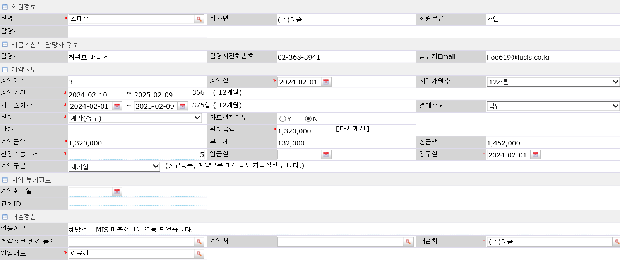
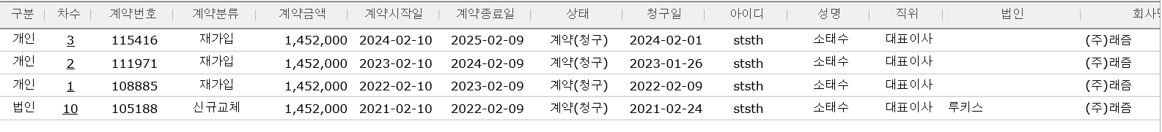
Main > Main(B2B)
CRM 접속 메인 구성
□ 이용현황
[재계약 리스트에서 회원 클릭 시
상세 팝업]
계약정보 읽기 +
계약 추가, 컨택 기능
YYYY V
MM V
조회
계약 추가
컨택 채널 ▼
구분 | 현황 | 구분 | 현황
유료회원 | 00,000 (+000) | 전체회원(유료+무료) | 00,000 (+000)
신규회원 | 00,000 (+000) | 탈퇴회원 | 00,000 (+000)
접속자수 |  | 접속률
동영상시청자수 |  | 동영상시청률
전체 조회수 |  | 1인당 조회수
전체 이용시간(분) |  | 1인당 이용시간(분)
[계약정보]
□ 재계약현황
SAMPLE
전체 재계약 현황 | 0,000명 중 000명 완료(00%) | 전체 연간 재계약 현황 | 00,000명 중 0,000명 완료(00%)
홍길동 재계약 현황 | 0,000명 중 000명 완료(00%) | 홍길동 연간 재계약 현황 | 00,000명 중 0,000명 완료(00%)
선택
정가
일할계산
홍길동 재계약 현황 | 법인 | 000개 중 00개 완료 (00%)
 | 개인 | 000명 중 00명 완료 (00%)
2
7
4
8
○ 전체 ● 영업대표
홍길동
조회
no | 회원구분 | 아이디 | 회사명 | 계약 만료일 ▼ | 대상자 | 담당자 | 메모
 | 법인-정회원 | test1 | 홍길동 | 0000.00.00. (+10) | 00
 | 법인-온라인 | test2 | 홍길동 | 0000.00.00. (+2) | 00
 | 개인-정회원 | test3 | 홍길동 | 0000.00.00.(-3) | 1
 | 개인-정회원 | test4 | 이순신 | 0000.00.00.(-11) | 1
 | 법인-매거진 | test5 | 홍길동 | 0000.00.00.(-12) | 00
Total 000 Page 000
□ 매출현황
SAMPLE
YYYY V
MM V
조회
확정매출 (MIS 연동 완료)
미확정매출 (MIS 미연동)
예상매출 (집계용)

Slide 12
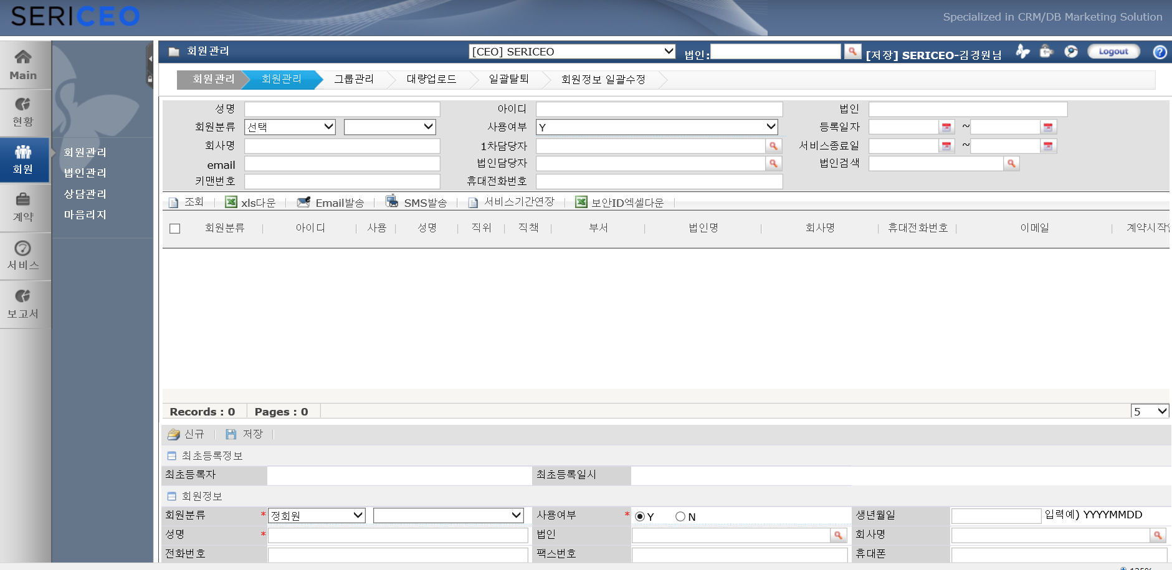
대 | 중 | 소 | 현재 사용 중인 기능 | 향후 필요성 | 메모
회원 | 회원관리 | 회원관리 | ○ | ○ | 엑셀 다운로드 시 데이터 보완
 |  | 그룹관리 | X | X | 요구정의 CRM_02_008 사항과 배치됨. 필요한 것으로 정리!
 |  | 대량업로드 | ○ | ○
 |  | 일괄탈퇴 | ○ | ○ | 법인 승계 대량 업로드와 통합 (파일 양식을 수정하여, 하나의 메뉴에서 운영)
 |  | 회원정보일괄수정 | ○ | ○
 |  | 가망고객 관리 | - | ○ | 신규 추가
 |  | 커뮤니케이션 관리 | - | ○ | 신규 추가
 | 법인관리 | 법인관리 | ○ | ○ | 회사관리로 변경
 |  | 법인담당자일괄수정 | ○ | ○ | 영업대표 일괄 수정으로 변경
 | 상담관리 |  | X | ○ | 회원관리 내 연동(활성화), 어드민과 중복(데이터 연동 필요)
 | 마음리지 | 마음리지관리 | ○ | ○ | 엑셀 다운로드, 개인 회원의 마음리지 획득/사용 상세 다운로드
 |  | 마음리지현황 | ○ | ○

Slide 13
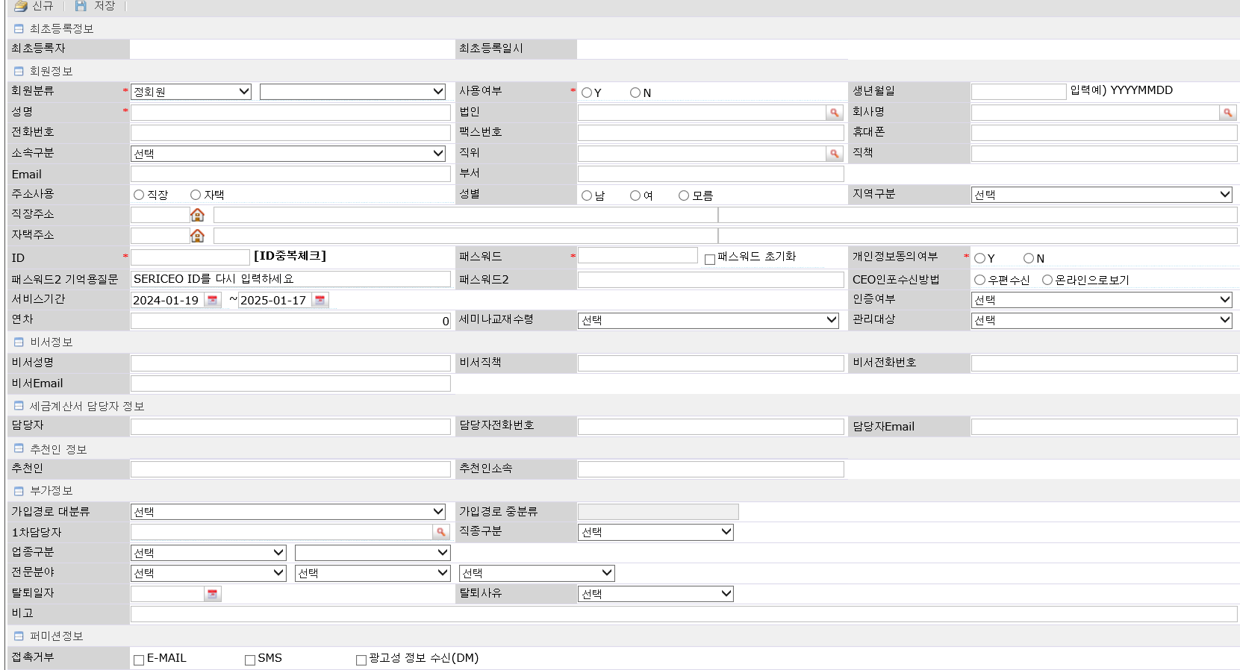
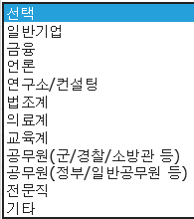
CRM_02_001~004
[수정사항] 24.3.29
유료회원 구분값 추가 : 개인-은퇴, 개인-은퇴(온)
무료회원 구분값 수정 : VIP, VIP(온)
회원정보 입력, 조회 수정
[1] 회원분류
분류별 리스트 정렬 기준 유지
유료, 무료 중 선택
기본값 : 유료회원
[1-1] 유료회원의 상세 분류
[1-2] 무료회원의 상세 분류
[2] 항목 삭제
패스워드 2 질문, 패스워드2, 세미나교재수령,
관리대상, 전문분야
[3] 지역구분
사용 주소 입력 시 자동 매핑
[4] 항목 텍스트 수정
매거진 수신 여부
○ 수신 ○ 거부
[5] 비서 추가
필요 시 비서 정보를 추가할 수 있음
[6] 항목 텍스트 및 내용 수정
직책구분 (상단 직책 입력 시 자동 매핑)
-> 직책값은 수기로 입력받고,
입력한 값이 아래의 코드랑 동일할 때,
자동 선택되어짐.
CEO, 대표 - 최고경영자(CEO)
CHO – 최고인사책임자(CHO)
CFO – 최고재무관리자(CFO)
CTO – 최고기술경영자(CTO)
CMO – 최고마케팅책임자(CMO
CCO – 최고고객책임자(CCO)
CIO – 최고정보책임자(CIO)
COO – 최고운영책임자(COO)
빈칸 – 미분류
[7] 항목 텍스트 수정 및 자동화
영업대표 (담당 영업대표를 의미함)
CRM 로그인 계정 정보 자동 입력된 상태
(검색 후 직접 수정도 가능)
-> CRM계정에 사번 정보 연동 필요
1
1-1
1-2
유료회원
무료회원
법인-정회원
법인-온라인
법인-매거진
법인-월회원
법인-리움
법인-프리미엄
개인-정회원
개인-온라인
개인-매거진
개인-은퇴
개인-은퇴(온)
개인-월회원
개인-리움
개인-프리미엄
캠페인-검토용
VIP
VIP(온)
캠페인-오프라인
캠페인-2주체험
모니터링-법인담당자
모니터링-출연진
임직원-운영자
임직원-일반
○ 대내 ● 대외
□ 실매출 □ 배분매출
V
3
삭제
2
4
2
삭제
2
2
5
삭제
삭제
+ 비서 추가
7
6
2
삭제

Slide 14
CRM_02_001~004
회원정보 입력, 조회 수정
[1] 법인, 회사
회사명으로 통합 운영함
법인 삭제
회사명 검색 시 회원 > 회사관리 에서 등록된
회사명 중에서 선택하여 등록함
[2] 소속구분 (인풋X)
회사정보에 연결된
“업태“ 정보로 자동 매핑
[3] 지역구분 자동 매핑 (인풋X)
[5] 가입경로
가망고객, 체험캠페인 고객 중 “전환＂된 경우
자동으로 입력됨(ID 기반으로 매핑)
-> 가망고객 혹은 체험캠페인의 경우
해당 캠페인의 코드값 연동 필요
[6] 업종 (인풋X)
회사정보에 연결된
“표준업종대분류“ 정보로 자동 매핑
[7] 현재 마음리지
현재 사용 가능한 마음리지 표기
7
현재 마음리지
0000000
1
2
○ 대내 ● 대외
□ 실매출 □ 배분매출
V
3
삭제
삭제
삭제
삭제
+ 비서 추가
5
6
삭제

Slide 15
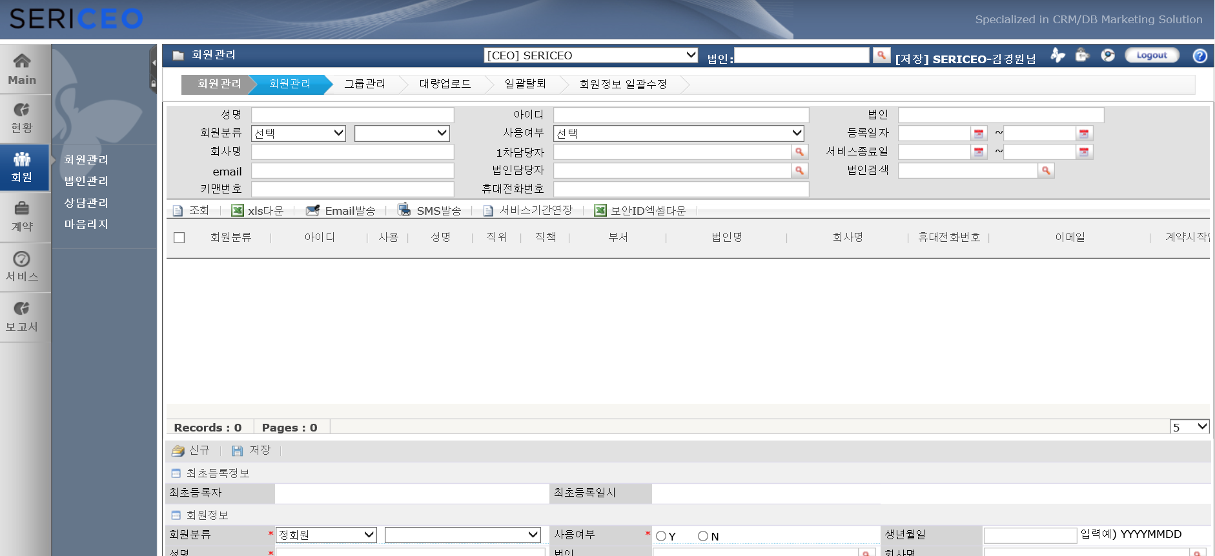

CRM_02_001~004
[수정사항] 24.3.29
회원 정보 조회 옵션에
“그룹“ 혹은 ”캠페인명“ 검색 추가 희망함
회원정보 입력, 조회 수정
[1] 성명
회원 이름
[2] 아이디
아이디
[3] 회사검색
회사명 검색(검색 상세 팝업 실행)
[4] 회원 분류
2Depth 회원 분류 트리 선택
Ex) 유료회원 – 법인-정회원
[5] 사용여부 선택
사용, 미사용, 전체
[6] 일자 기준 선택 후 검색
회원등록일
서비스시작일
서비스종료일
계약시작일
계약종료일
[7] 비서이름
비서 이름
[8] 전화번호
회원 휴대폰, 전화번호 + 비서 전화번호
모든 전화번호 필드 검색
[9] 영업대표
담당 영업대표명 검색(검색 상세 팝업 실행)
[10] 이메일
회원 이메일 + 비서 이메일
모든 이메일 필드 검색
1
성명 |  | 아이디 |  | 회사검색
회원분류 |  | 사용여부 |  | 일자
비서이름 |  | 전화번호 |  | 영업대표
이메일
2
3
🔍
4
V
V
5
V
6
V
~
7
8
9
🔍
10

Slide 16
CRM_02_001~004
회원정보 입력, 조회 수정
[1] 컨택 채널 선택
이메일, 문자, 카카오톡
선택 시 각 프로세스 상세 팝업 실행
실제 운영되도록 테스트 필수
발송 히스토리 조회 가능하다면, 일괄 조회화면 신설
단, 컨택하려는 회원의 퍼미션 정보를 체크한 후
설정된 값에 따라 운영함
설정값이 다른 회원을 복수 선택 후 채널을
선택하면, 얼럿 안내
“퍼미션 정보가 다른 회원이 포함되어 있습니다.
개별로 발송하세요.”
[2] 회원 조회 결과 필드 수정
회원분류~ 서비스종료일까지 노출함
[2-1] 회사명만 남김 (법인명 삭제)
[2-2] 법인명 위치에 “현재 마음리지“
정보 표기
1
2
2-1
2-2
구분 |  | 이메일 | 문자 | 카카오톡
퍼미션 정보 체크된경우 (수신거부) | 이메일 | X | O | O
 | SMS | O | X | X
 | 광고성 정보 수진(DM) | X | X | X
컨택 채널 ▼
이메일
문자
카카오톡

Slide 17
CRM_02_005
[수정사항] 24.3.29
날짜 옆에 기준 표기 “서비스 기간 기준“
유료회원 구분값에 “은퇴, 은퇴(온)” 추가
회원 현황 요약, 상세내역 조회, 다운로드
현황 > 회원현황
요약 전체현황 계약구분별 회원현황 상품별 회원현황 서비스종료현황 가망고객현황 퍼미션 정보 현황
YYYY V
조회
※ 서비스 기간 기준
다운로드
구분 | 1월 | 2월 | 3월 | 4월 | 5월 | 6월 | 7월 | 8월 | 9월 | 10월 | 11월 | 12월 | 합계 | 평균
유료회원 | 00,000 |  |  |  |  |  |  |  |  |  |  |  | -
전체회원(유료+무료) |  |  |  |  |  |  |  |  |  |  |  |  | -
신규회원
탈퇴회원
[1] 기본값
연도 구분 : 현재 연도
월 : 조회월 1일부터 현재까지
대상 : 전체 유료회원 대상
각 상세 데이터(숫자)는
클릭하면 상세 팝업을 실행,
해당 데이터의 소스를 보여주어야 함
(회원수 : 회원 리스트)
유료회원/전체회원의
연간 합계 데이터는 불필요
신규/탈퇴 데이터는 평균, 합계 모두 필요
※ 월별 회원수 추이 그래프 필요
(선 그래프)
※ 월별 회원수 분포 현황 그래프 필요
(원형 그래프)
완료
YYYY V
MM V
조회
※ 서비스 기간 기준
[유료 회원]
다운로드
 | 대내 |  |  | 대외 |  |  | 합계
구분 | 법인 | 개인 | 합계 | 법인 | 개인 | 합계
정회원 | 00,000 | 00,000 | 00,000 | 00,000 | 00,000 | 00,000
온라인
매거진 | -
은퇴
은퇴(온)
월회원
프리미엄 | - |  |  | -
리움 | - |  |  | -
합계
[무료 회원]
구분 | 캠페인 | 인원 | 모니터링 | 인원 | 임직원 | 인원
 | 검토용 | 000 | 법인담당자 | 000 | 운영자 | 000
 | VIP | 000 | 출연진 | 000 | 일반 | 000
 | VIP(온) | 000
 | 오프라인 | 000
 | 1주체험 | 000
합계 | - | 000 | - | 000 | - | 000

Slide 18
CRM_02_005
[수정사항] 24.3.29
개인회원 구분값에 “은퇴, 은퇴(온)” 추가
기간 검색 옵션을 분리하여 제공 : 서비스 기간, 계약기간 선택할 수 있도록
회원 현황 요약, 상세내역 조회, 다운로드
현황 > 회원현황
각 상세 데이터(숫자)는
클릭하면 상세 팝업을 실행,
해당 데이터의 소스를 보여주어야 함
(회원수 : 회원 리스트)
(데이터 : 회원 리스트 + 각 항목별 데이터)
요약 전체현황 계약구분별 회원현황 상품별 회원현황 서비스종료현황 가망고객현황 퍼미션 정보 현황
회사명
🔍
기간
서비스 V
YYYY V
MM V
~
YYYY V
MM V
조회
다운로드
구분 |  | YYYY.MM. | YYYY.MM. | YYYY.MM.
회원수 | 유료회원수 | 000
 | 전체회원수(유료+무료)
 | 신규회원수
 | 서비스종료회원수
법인 | 정회원수
 | 온라인회원수
 | 매거진회원수
 | 월회원수
 | 프리미엄회원수
개인 | 정회원수
 | 온라인회원수
 | 매거진회원수
 | 은퇴회원수
 | 은퇴회원(온)수
 | 월회원수
 | 프리미엄회원수
 | 리움회원수
대내외 | 대내회원수
 | 대외회원수
이용현황 | 접속자수
 | 접속률
 | 동영상시청자수
 | 동영상시청률
 | 전체조회수
 | 1인당조회수
 | 전체 이용시간(분)
 | 1인당 이용시간(분)

Slide 19
CRM_02_006
회원 현황 요약, 상세내역 조회, 다운로드
현황 > 회원현황
[1] 데이터 기준
계약기간으로 검색
[2] 유료회원 결과
조회월 1일부터 현재까지
전체 유료회원(유료회원) 대상
[3] 무료회원 결과
각 상세 데이터(숫자)는
클릭하면 상세 팝업을 실행,
해당 데이터의 소스를 보여주어야 함
(회원수 : 회원 리스트)
1
요약 전체현황 계약구분별 회원현황 상품별 회원현황 서비스종료현황 가망고객현황 퍼미션 정보 현황
회원구분 ● 유료회원 ○ 무료회원
회사명
🔍
계약기간
YYYY V
MM V
~
YYYY V
MM V
조회
다운로드
2
구분 |  | YYYY.MM. |  | YYYY.MM.
 |  | 법인 | 개인 | 법인 | 개인
신규 | 신규
 | 신규(돌신)
재계약 | 신규교체
 | 재가입
 | 재가입교체
 | 재가입(돌재)
탈퇴 | 서비스종료
- | 교체탈퇴
합계
완료
계약구분값에 <교체탈퇴> 추가.
단, 교체탈퇴는 탈퇴 회원수에 포함되면 안 됨
* 교체탈퇴는 탈퇴 회원수에 포함되지 않습니다.
3
구분 |  | YYYY.MM. | YYYY.MM. | YYYY.MM. | YYYY.MM. | YYYY.MM.
캠페인 | 검토용
 | VIP
 | VIP(온)
 | 오프라인
 | 2주체험
모니터링 | 법인담당자
 | 출연진
임직원 | 운영자
 | 일반
합계

Slide 20
CRM_02_007
[수정사항] 24.3.29
기간 검색 옵션을 분리하여 제공 : 서비스 기간, 계약기간 선택할 수 있도록
클럽 → 클래스 네이밍 변경
회원 현황 요약, 상세내역 조회, 다운로드
현황 > 회원현황
[1] 클럽 회원수
리뉴얼되는 클럽 정보로 매핑함
각 클럽에 “참여자＂로 등록된 회원 카운트
각 상세 데이터(숫자)는
클릭하면 상세 팝업을 실행,
해당 데이터의 소스를 보여주어야 함
(회원수 : 회원 리스트)
요약 전체현황 계약구분별 회원현황 상품별 회원현황 서비스종료현황 가망고객현황 퍼미션 정보 현황
회사명
🔍
기간
서비스 V
YYYY V
MM V
~
YYYY V
MM V
조회
다운로드
구분 |  | YYYY.MM. | YYYY.MM. | YYYY.MM.
회원권 (CEO) | 유료회원수 | 000
 | 전체회원수(유료+무료) | 000
 | 신규회원수 | 000
 | 서비스종료회원수 | 000
클래스 카테고리 | 클래스 콘텐츠 | 000
 | 클래스 콘텐츠 | 000
클래스 카테고리 | 클래스 콘텐츠 | 000
완료
1

Slide 21
[수정사항] 24.3.29
상세 내용 추가
회원 현황 요약, 상세내역 조회, 다운로드
현황 > 회원현황
요약 전체현황 계약구분별 회원현황 상품별 회원현황 서비스종료현황 가망고객현황 퍼미션 정보 현황
[1] 퍼미션 정보별 회원수
각각 등록된 회원수 집계 안내
각 상세 데이터(숫자)는
클릭하면 상세 팝업을 실행,
해당 데이터의 소스를 보여주어야 함
(회원수 : 회원 리스트)
회사명
🔍
기간
서비스 V
YYYY V
MM V
~
YYYY V
MM V
조회
다운로드
구분 | 접촉거부 |  |  |  | 광고수신
 | 이메일 |  | 휴대폰
 | Y | N | Y | N
회원수 | 000 | 000 | 000 | 000 | 000
완료
다운로드
No. | 회원 구분 | 사용여부 | 아이디 | 이름 | 회사 | 부서 | 직위 | 핸드폰 | 이메일 | 계약시작일 | 계약종료일 | 서비스시작일 | 서비스종료일 | 접촉거부 |  | 광고수신
 |  |  |  |  |  |  |  |  |  |  |  |  |  | 이메일 | 휴대폰
Total 000 Page 000
◀ 1 2 3 4 5 6 7 8 9 10 ▶
50 V
닫기

Slide 22
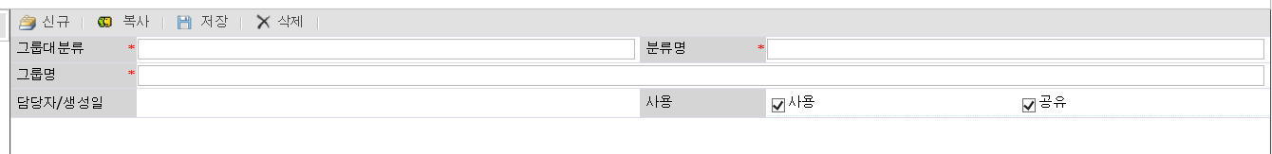
CRM_02_008
[수정사항] 24.3.29
회사 기준 외 회원 기준으로 투입
일괄 업로드
보고서 외 다른 현황/조회 페이지에서 그룹 기준으로 검색
회관리(그룹)
회원관리 > 그룹관리
법인 혹은 개인을 묶어서
그룹으로 만들어 관리할 수 있어야 함
<그룹 활용 범위>
메일/문자/카카오톡 등 컨택
자동 메시지 발송(그룹별)
이용현황 보고서 생성
<그룹>을 활용할 수 있는
기능이 무엇인지 확인 필요
현황조회만 가능한지
커뮤니케이션도 가능한지
정의되는 내용에 따라
대상선택의 기준 추가가 가능함
(현재는 회사 기준으로만 가능)
(24.3.29 추가사항)
[1] 회원을 검색하여 투입함
회사 선택 후 검색 시 회사명 검색
이름 선택 후 검색 시 회원명 검색
[2] 일괄 업로드 양식(엑셀)
아이디 / 회사명
[3] 그룹 생성 이후 대상자 수정
그룹 목록에서 선택한 후
대상자를 추가/삭제 할 수 있음
그룹명 |  | 영업대표
🔍
홍길동 🔍
조회
컨택 채널 ▼
□ 그룹명 영업대표 내용 사용여부
Total 00000 Page 0
신규
저장
컨택 채널 ▼
그룹명 |  | 영업대표 | 홍길동
내용 |  | 사용여부 | ■ 사용 □ 미사용
대상 선택 | 회사 I $회사명$ [삭제] 회사 I $회사명$ [삭제] 회사 I $회사명$ [삭제]
[중복체크]
회사 V
🔍
일괄 업로드

Slide 23
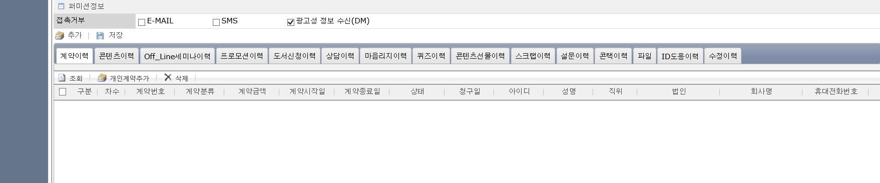
CRM_02_009~011
회원 이력조회(정보수정, 시청, 상담, 계약, 서비스 기간 등)
[1] 회원별 상세 정보
항목 삭제 및 상세 데이터 정리
[2] 상담이력 :홈페이지 핫라인 데이터
연동
상담이력 리스트에
홈페이지 핫라인 데이터를 조회할 수 있음
접속채널 : 핫라인
[3] 개인별 커뮤니케이션
회원정보 상단/ 혹은 하단에
컨택 가능한 버튼 탑재
(메일, 문자, 카카오톡 등 채널 선택하여
접촉)
[4] 모든 이력 다운로드
모든 탭에서 각 다운로드 가능해야 하고,
모든 이력 다운로드도 가능해야 함
-> 다운로드 포맷 확인 필요
시트별로 구분 가능한지 확인 후,
불가시 제외
(단 모든 이력 다운로드 시 전체 계약기간의
모든 데이터를 다운로드 함) 기간 별도로 입력하기
[5] Off-Line 세미나 이력 데이터 보완
인사이트 포럼 외, 오프라인 전체 참여
내역을 조회함
(다음 페이지 상세내용 참조)
1
5
2
삭제
삭제
삭제
3
컨택 채널 ▼
4
모든 이력 다운로드
이메일
문자
카카오톡
메인PC 변경 이력
계약이력 | 리스트 조회 | 회원구분 | 차수 | 계약번호 | 계약분류 | 계약금액 | 계약시작일 | 계약종료일 | 상태 | 청구일 | 아이디 | 성명 | 직위 | 법인 | 회사명 | 휴대번화번호 | 이메일 | 취소일자 | 승계ID
 | 개인계약추가
 | 삭제
콘텐츠이력 | 날짜 검색
 | 리스트 조회 | 시청일시 | 대메뉴 | 프로그램명 | 제목 | 시청시간(분.초) | 기기구분 | 사이트구분
 | 다운로드
Off-Line 세미나 이력 | 리스트 조회 | 날짜 | 종류 | Off-Line세미나 | 강사 | 장소 | 참석여부
프로모션이력 | 리스트 조회 | 실행고객번호 | 프로모션명 | 타켓명 | 분류 | 프로모션시작일 | 프로모션종료일 | 상태 | 매체 | 반응여부
도서신청이력 | 리스트 조회 | 등록일 | 성명 | 우편번호 | 주소 | 도서명 | 건수 | 발송일
상담이력 | 리스트 조회 | 접수일자 | 상담유형 | 접수채널 | 접수자명 | 상담자명 | 상담내용 | 처리상태
 | 추가 | 상담자명 | 법인명 | 이메일 | 전화번호 | 휴대폰번호 | 주소 | 상담유형 | 접수채널 | 접수자 | 제목 | 접수일시 | 상담내용 | 처리담당자 | 처리일시 | 처리내용
 | 다운로드
마음리지이력 | 리스트 조회 | 적립일 | 구분 | 적립점수 | 사유
콘텐츠선물이력 | 날짜 검색
 | 리스트 조회 | 발송일자 | 제목 | 수신인이메일 | 수신자 | 직위 | 소속
스크랩이력 | 날짜 검색
 | 리스트 조회 | 등록일자 | 폴더명 | 프로그램명 | 콘텐츠명
콘택이력 | 리스트 조회 | 콘택일자 | 작업종류 | 담당자 | 고객명 | 콘택유형 | 주요내용
 | 추가 | 접촉구분 | 접촉일 | 접촉유형 | 담당자명 | 제목 | 주요내용
 | 다운로드
메인PC 변경 이력 | 리스트 조회 | 구분 | 사용일시
수정이력 | 리스트 조회 | 변경일시 | 데이터명 | 필드명 | 이전값 | 이후값 | 등록자명

Slide 24
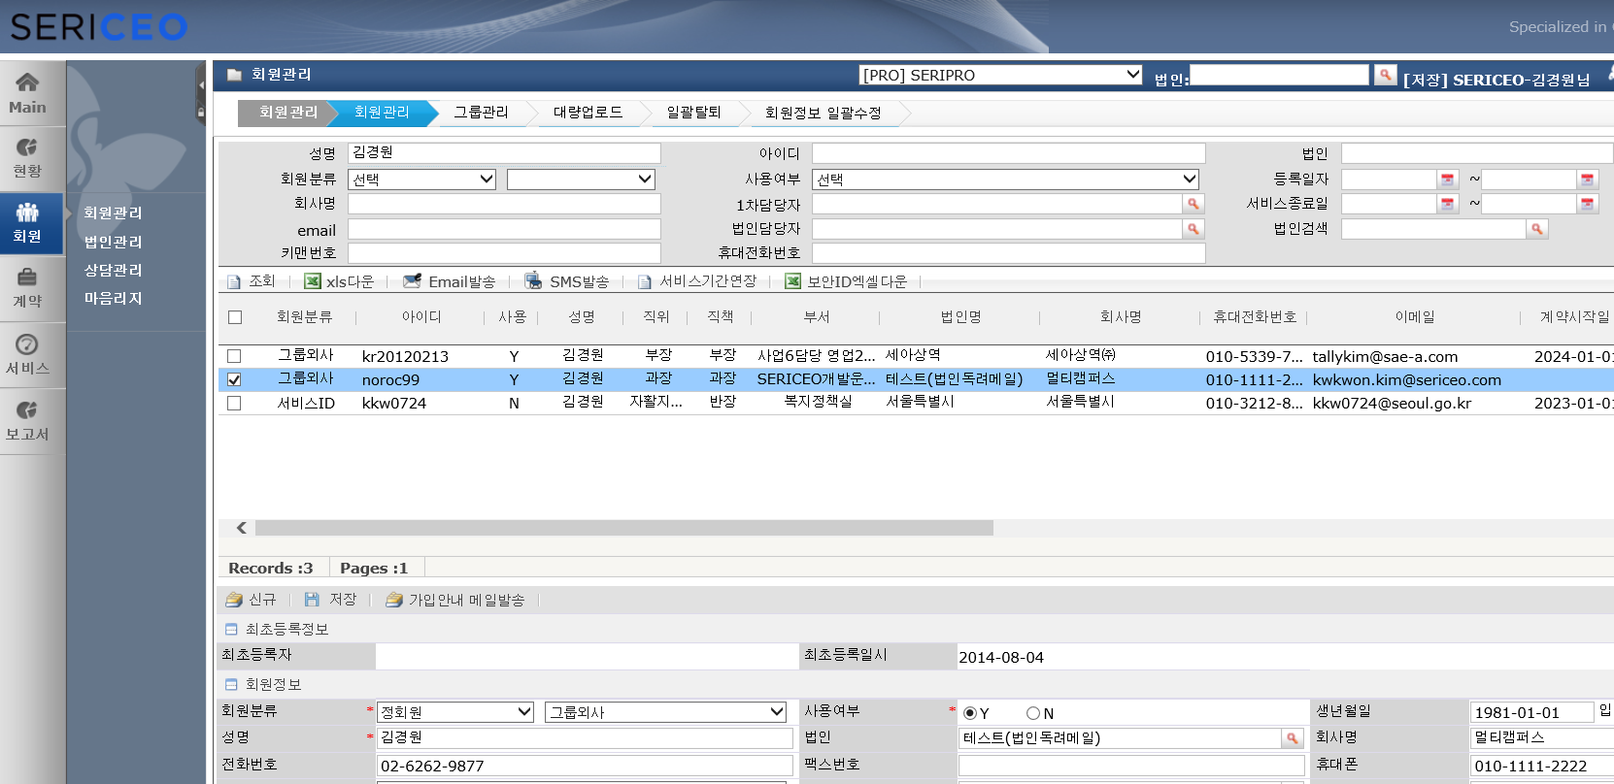
CRM_02_012
선택 혹은 일괄 커뮤니케이션(메일, 문자) 발송, 조건별 자동 발송
[1] 접촉 채널 선택
개인 선택 혹은
단체 선택 후
이메일, 문자, 카카오톡 채널로
메시지 발송 가능
단, 컨택하려는 회원의 퍼미션 정보를 체크한 후
설정된 값에 따라 운영함
설정값이 다른 회원을 복수 선택 후 채널을
선택하면, 얼럿 안내
“퍼미션 정보가 다른 회원이 포함되어 있습니다.
개별로 발송하세요.”
컨택 채널 ▼
1
이메일
문자
카카오톡
구분 |  | 이메일 | 문자 | 카카오톡
퍼미션 정보 체크된경우 (수신거부) | 이메일 | X | O | O
 | SMS | O | X | X
 | 광고성 정보 수진(DM) | X | X | X
[2] 정기 발송 관리 기능 추가
조건별 정기 자동발송되도록
미리 조건과 옵션을 입력, 관리할 수 있는
기능 추가함
(( 커뮤니케이션 관리에서 설정 )))

Slide 25
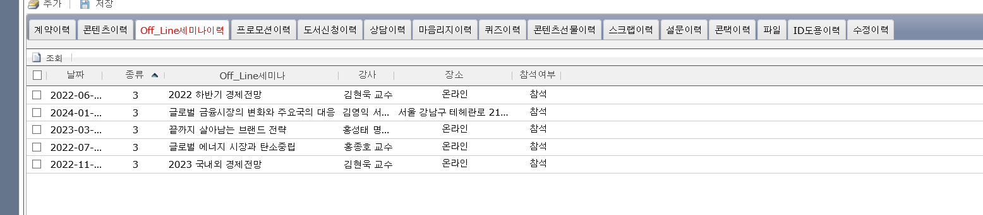
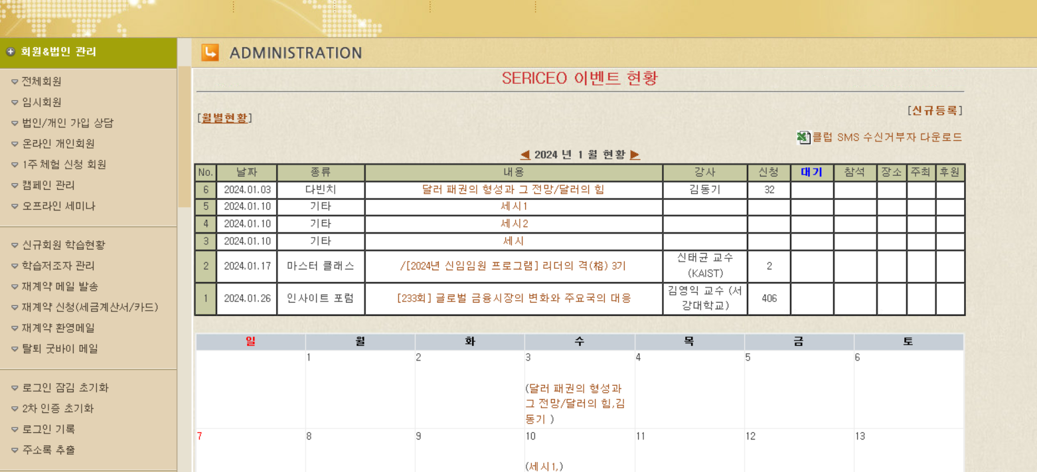
CRM_02_013
회원권 외 상품 현황 조회(참가/구매자)
[1] 어드민 데이터와 연동
어드민 오프라인 세미나 데이터 연동
참여자 업로드 시
개인별 이력에도 반영됨
[2] 세미나 종류
세미나 종류는 숫자가 아닌
어드민 입력된 구분값 그대로 노출
(ex. 인사이트 포럼, 다빈치, 만권만리 등)
[3] 참석 정보 세분화 필요
(어드민 수정 개발)
참여정보
참석(온라인)
참석(오프라인)
불참
3
1
2
인사이트 포럼
다빈치
만권만리
시애라
동행
다빈치 에센스
마스터 클래스
리더의 문격
사색의 서가

Slide 26
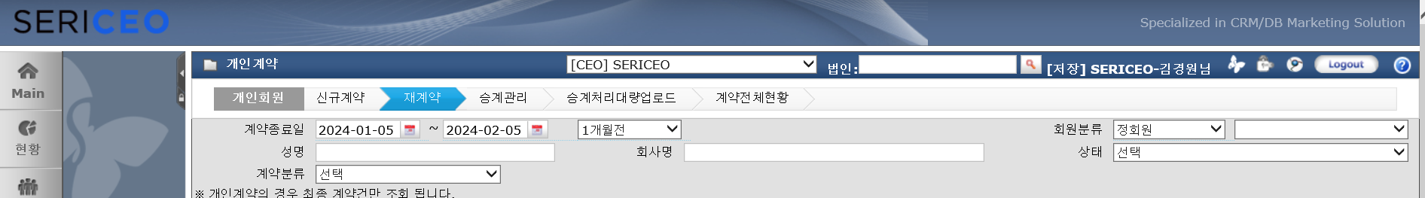
CRM_03_001
개인/법인 신규 계약 등록, 수정 (개인계약)
개인계약 메뉴 정리 (타 메뉴탭과 통합, 삭제 예정)
현재 메뉴 | 처리 방법
신규계약 | 회원 관리 > (하단 이력 탭) > 계약 차수 추가 기능 이용
재계약 | 회원 관리 > (하단 이력 탭) > 계약 차수 추가 기능 이용
승계관리 | 회원 관리 > (하단 이력 탭) > “승계관리” 버튼 생성
승계처리대량업로드 | (개인 대량 업로드 사용하지 않으므로, 삭제)
계약전체현황 | ( 개인, 법인을 통합하여 한 메뉴에서 조회)

Slide 27
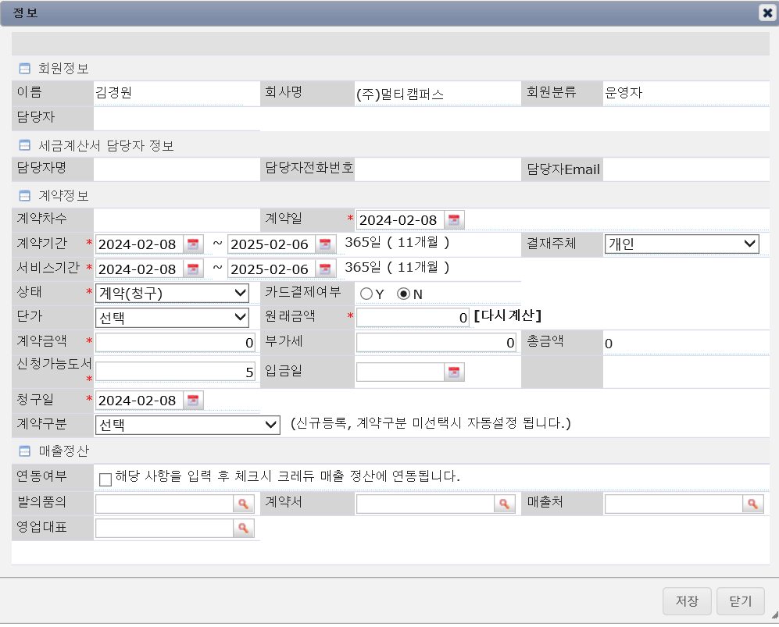
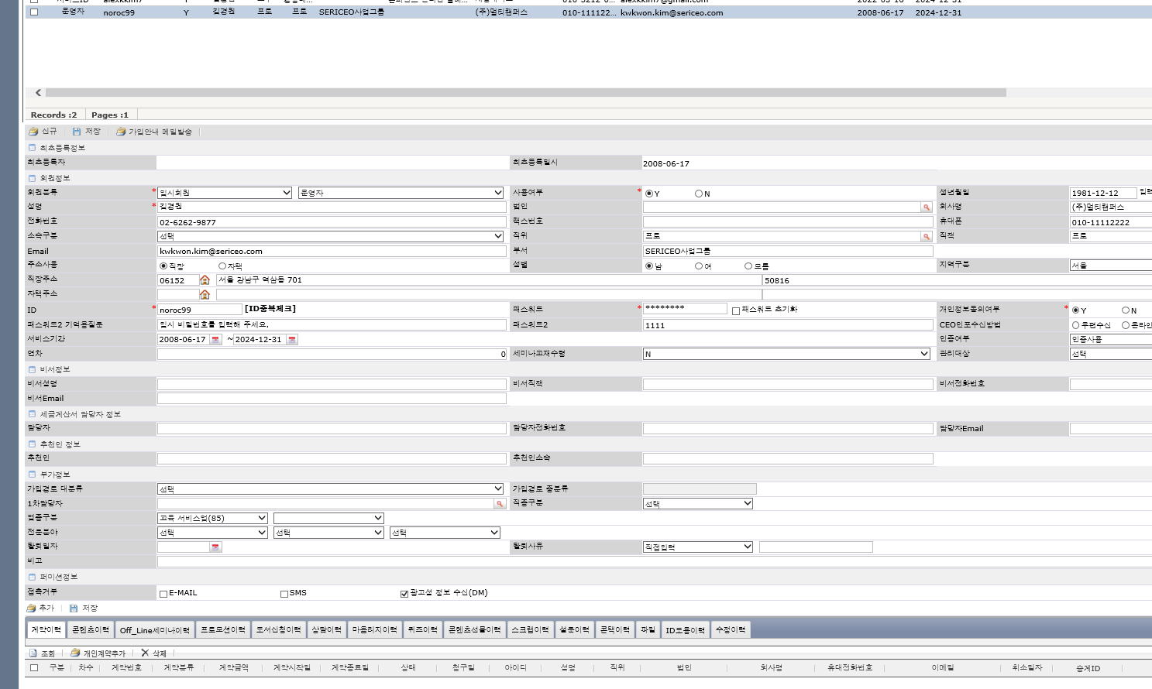
CRM_03_001
[수정사항] 24.3.29
[3] 매출관리 기능 추가 보류
[수정사항] 24.5.07
[6] 계약증빙 내용 추가
개인/법인 신규 계약 등록, 수정 (개인계약)
개인 신규 계약 : 1) 회원정보 등록 → 2) 하단 [계약이력] 탭 → [개인계약 추가] 버튼을 눌러서 처리
[1] 회사정보 자동 연동
해당 회원의 회사 정보에 입력된
세금계산서 정보 자동 인서트
단, 이 화면에서 수정 가능해야 함
(회사 정보로 업데이트 되지 않고,
이번 계약차수의 정보로만 저장함)
[2] 금액산정방법 추가(신설)
정가/일할계산/턴키 중 선택할 수 있도록 함
[2-1] 산정 사유 (신설)
[2]의 선택값이 “특별할인＂인 경우
필수 입력값이어야 함
(미입력 후 저장 버튼 클릭 시)
“특별할인은 산정 사유를 반드시 입력해야 합니다.”
얼럿 메시지
[2-2] 기준금액계산(신설)
[2]에서 선택한 방법에 맞게 금액 재산정
[3] 매출 관리 (실행하지 않음)
매출 승인 요청 프로세스 신설
(승인 완료 시 MIS 매출 연동)
MIS 매출 연동 시 계약 마스터 정보만 연동됨
(상세 내용 : 매출 > 매출승인)
[4] 매출 구분(신설)
기본값 : 실매출
매출 현황 집계 조회시
실매출, 배분매출 구분하여 검색 가능
[5] 삭제
결제주체 전체 삭제
[6] 계약 증빙 (추가)
계약번호 혹은 증빙서류를 업로드함
개인 계약의 경우 선택값임
(둘다 등록이 안되도 무방함)
조회화면에서는 등록된 값이 있을 경우
계약번호 혹은 업로드한 파일명이 노출
1
선택
정가
일할계산
특별할인
5
2
금액산정방법
2-1
산정 사유
[기준금액계산]
데이터 필드
금액산정방법 – 산정사유 : a_sign 테이블의 etc2_note 필드 (신규생성)
2-2
6
계약번호 |  |  |  | 증빙 파일 업로드
3
데이터 필드
계약번호 : a_sign_acc 테이블의 contract_no 필드 (신규생성)
증빙파일 : a_sign_acc 테이블의
contract_filename , contract_filepath 필드 (신규생성)
4
매출 구분
● 실매출 ○ 배분매출
◎ 매출 관리
매출 승인 | (결재 상신되며, 완료 시 MIS 정산에 연동됩니다.)
승인 요청

Slide 28
CRM_03_001
개인/법인 신규 계약 등록, 수정 (개인계약)
개인 계약에서 [정가] 선택 시
단가는 아래와 같이 7개값만 운영합니다.
(그 외 선택값은 현재 유지 + 184만원 추가)
선택
정가
일할계산
특별할인
운영
(삭제)
250만원
184만원
165만원
132만원
120만원
100만원
55만원
150
121
110
99
88
77
66
44
금액산정방법
(신설)
※184만원 선택 시
계약금 1,845,455원 부가세 184,545원 총금액 2,030,000

Slide 29
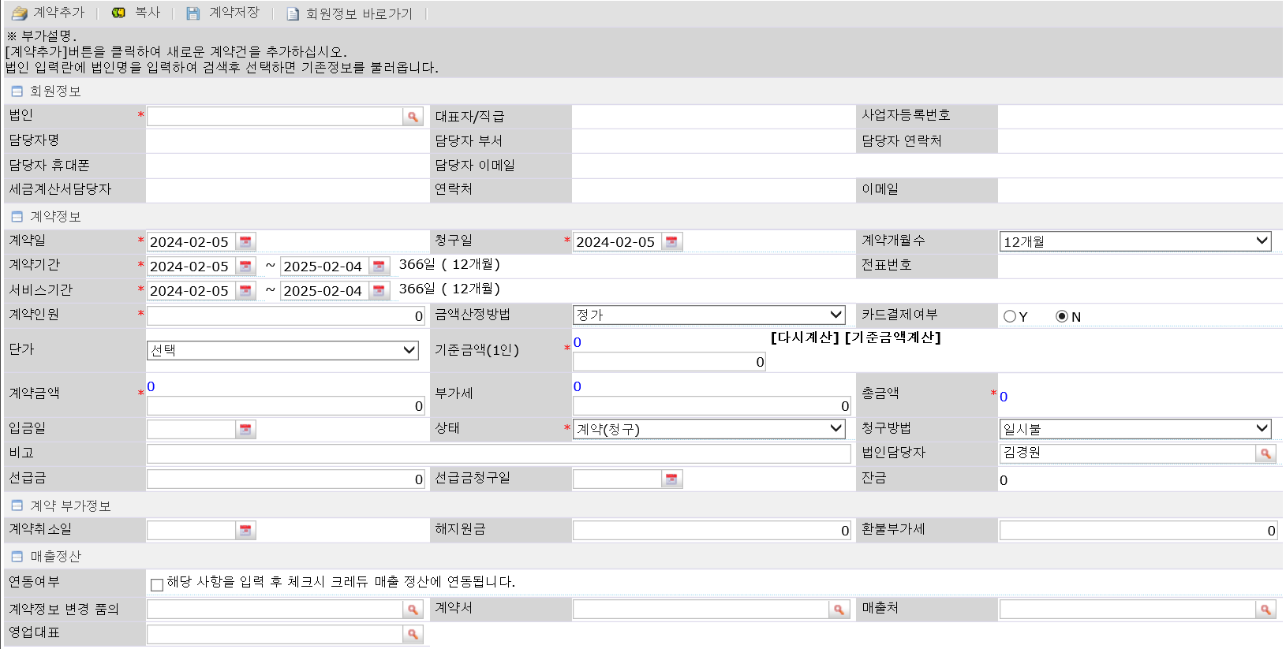
CRM_03_001
[수정사항] 24.3.29
[3] 매출관리 기능 추가 보류
[수정사항] 24.5.07
[2] 계약증빙 내용 수정
개인/법인 신규 계약 등록, 수정 (법인계약)
[1] 텍스트 수정
법인 → 회사
[1-1] 정보 자동 입력
회사 검색 시 회사정보 검색(상세 팝업)
[2] 계약 증빙
계약번호 혹은 증빙서류를 업로드함
최초 계약정보 등록 시 : 선택값
매출 승인 요청 시 : 둘 중 하나 필수
(계약번호 혹은 파일
둘 중 하나만 등록되면 승인되도록 함)
(미입력 후 매출 승인 요청 시)
“계약번호 혹은 증빙 자료를 반드시 입력해야 합니다.”
얼럿 메시지
조회화면에서는 등록된
계약번호 혹은 업로드한 파일명이 노출
[2-1] 계약번호 규칙 체크 로직
계약번호 구성이 SC+YYYY+XXXXXX
아닌 경우 얼럿 메시지
“계약번호가 규칙에 맞지 않습니다.
다시 입력해 주세요.”
[3] 매출 관리 (실행하지 않음)
매출 승인 요청 프로세스 신설
(승인 완료 시 MIS 매출 연동)
MIS 매출 연동 시 계약 마스터 정보만 연동됨
(상세 내용 : 매출 > 매출승인)
[4] 매출 구분(신설)
기본값 : 실매출
매출 현황 집계 조회시
실매출, 배분매출 구분하여 검색 가능
1
1-1
데이터 필드
계약번호 : a_sign_acc 테이블의 contract_no 필드 (신규생성)
증빙파일 : a_sign_acc 테이블의
contract_filename , contract_filepath 필드 (신규생성)
계약 증빙 자료를 반드시 첨부하세요.
계약번호 |  |  |  | 증빙 파일 업로드
2
찾아보기
3
4
매출 구분
● 실매출 ○ 배분매출
◎ 매출 관리
데이터 필드
매출구분 : a_sign 테이블의 salegbn 필드 (신규생성)
-> 1 : 실매출, 2 : 배분매출
매출 승인 | (결재 상신되며, 완료 시 MIS 정산에 연동됩니다.)
승인 요청

Slide 30
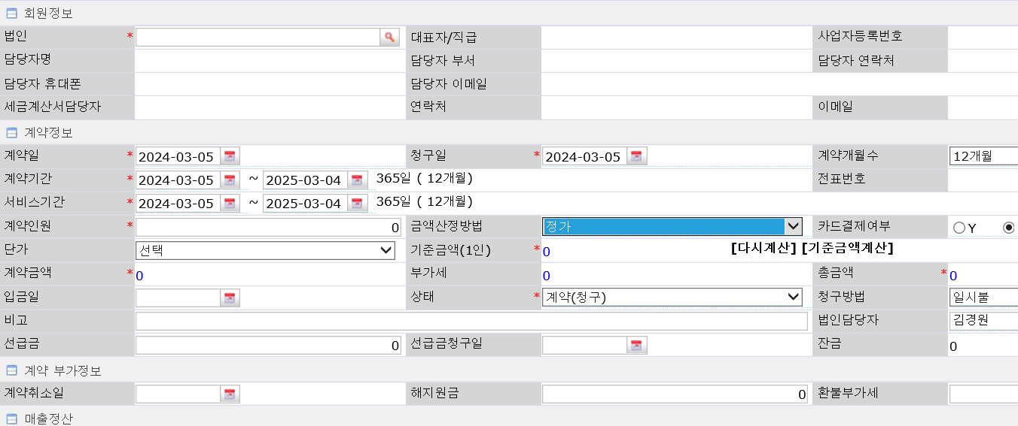
CRM_03_001
개인/법인 신규 계약 등록, 수정 (법인계약)
법인 계약에서 [정가] 선택 시
단가는 아래와 같이 7개값만 운영합니다.
(그 외 선택값은 현재 유지)
선택
정가
법인가
일할계산
턴키할인
운영
(삭제)
250만원
184만원
165만원
132만원
120만원
100만원
55만원
150
121
110
99
88
77
66
44
(신설)
※184만원 선택 시
계약금 1,845,455원 부가세 184,545원 총금액 2,030,000

Slide 31
CRM_03_001
개인/법인 신규 계약 등록, 수정 (개인/법인계약)
개인 신규, 법인 신규 공통사항 : 계약기간과 서비스기간의 차이는 최대 30일을 넘길 수 없음
→ 초과 등록 시 사유 입력 필수
(일괄연장 시 제외)
※ 마스터 정보에서만 해당됨
A
B
B – A > 30 인 경우
얼럿 메시지 안내 후
“서비스 기간이 계약기간 보다 31일 이상이면,
제공 사유를 입력해야 합니다.”
2) 사유 입력창 활성화(필수값)
제공 사유
실행하지 않음

Slide 32
CRM_03_001
[수정사항] 24.3.29
매출관리 기능 추가 보류
개인/법인 신규 계약 등록, 수정 (개인/법인계약)
Q. 매출 연동 후 비활성화 항목= 전체?
[1] 매출 승인
입력한 계약을 승인 받아,
매출을 연동합니다.
승인 요청 클릭 시 얼럿
[2] 승인 요청중
승인 전까지 요청 취소 가능
(완료 후 취소 불가)
[3] (매출 관리자) 승인 완료 시
완료 안내 메시지
매출 승인 완료 시 모든 계약정보 비활성화
(변경 품의 등록 시 해제)
※ 변경 품의 등록 후 계약정보 수정 시
모든 이력(수정일, 수정항목, 이전/이후 값,
수정한 사람) 히스토리 볼 수 있어야 함
(수정 이력)
[4] (매출 승인 전) 요청 취소
취소 버튼 클릭 시 얼럿
취소 완료 시 [1]의 상태로 복귀
◎ 매출 관리
1
매출 승인 | (결재 상신되며, 완료 시 MIS 정산에 연동됩니다.)
승인 요청
매출 승인 요청하시겠습니까?
(승인 완료 후 수정하려면 변경 품의가 필요합니다.)
취소
확인
2
매출 승인 | 승인 요청중
취소
실행하지 않음
(승인 완료 시)
(취소 클릭 시)
3
4
MIS 연동
매출 승인 | 승인 완료 (MIS 정산 완료 / 수정 필요 시 변경 품의를 등록하세요)
V
승인 요청을 취소하시겠습니까?
계약 수정시
- 변경 품의를 등록해야만 계약정보 수정 가능
- MIS 연동 체크박스 해제 후 [계약저장] 시 수정 정보는 MIS로 이관되지 않음
- 수정 정보를 MIS에 이관하려면 체크박스 선택 후 [계약저장] 해야함
취소
확인

Slide 33
CRM_03_002
1. 계약 등록 시 계약 키값을 지정, 재계약 시 차수별 재계약이 연동되도록 함
2. 계약차수 추가 시 회사 담당자(담당자 & 세금계산서 담당자) 별도로 저장되어야 함

Slide 34
CRM_03_003~004, CRM_03_012~015
신규/재계약 현황 요약, 상세 내역 조회, 다운로드
계약 전체 현황 조회
(신규+재계약+탈퇴)
(개인+법인)
해당 날짜기준 누적 계약회원수
[1] 선택값
전체
법인-정회원
법인-온라인
법인-매거진
법인-월회원
법인-프리미엄
개인-정회원
개인-온라인
개인-매거진
개인-월회원
개인-리움
개인-프리미엄
[2] 탈퇴
= 탈퇴 사유 중 “회원교체“ 제외한 나머지
회원수
계약 현황(회원 분포)
월별 추이
~
~
계약일자 | ● 시작일 ○ 종료일
회원분류 |  | 회사
계약일자 | ● 시작일 ○ 종료일
회원분류 |  | 회사
YYYY-MM-DD
YYYY-MM-DD
YYYY-MM-DD
YYYY-MM-DD
선택 V
🔍
1
유료회원 V
1
유료회원 V
선택 V
🔍
조회
다운로드
조회
다운로드
12500
10000
7500
5000
2500
신규
(0000명, 00%)
재계약
(0000명, 00%)
미계약
(000명, 00%)
다운로드
2500 5000 7500 10000 12500 15000
구분 |  | 법인 | 개인 | 합계
신규 | 신규 | 000
 | 신규(돌신)
재계약 | 신규교체
 | 재가입
 | 재가입교체
 | 재가입(돌재)
탈퇴 | 서비스종료
합계
◆
[회원현황]
YYYY.MM 총 00,000명
◆
1월 2월 3월 4월 5월 6월 7월 8월 9월 10월 11월 12월
회원구분 계약 분류 대내외 구분 매출 구분 아이디 이름 회사명 계약시작일 계약종료일 서비스 시작일 서비스 종료일 영업대표
법인 – 정회원 신규 대내 실매출
구분 | 1월 | 2월 | 3월 | 4월 | 5월 | 6월 | 7월 | 8월 | 9월 | 10월 | 11월 | 12월 | 합계
신규 | 000 |  |  |  |  |  |  |  |  |  |  |  | 000
재계약
미계약
합계
신규교체
재가입
.
.
.
2
재계약 현황
월별 추이
~
일자
회원분류 |  | 영업대표
YYYY-MM-DD
YYYY-MM-DD
~
계약일자 | ● 시작일 ○ 종료일
회원분류 |  | 영업대표
YYYY-MM-DD
YYYY-MM-DD
1
유료회원 V
선택 V
2
홍길동 🔍
유료회원 V
선택 V
🔍
조회
다운로드
조회
다운로드
Total 000 Page 000
◀ 1 2 3 4 5 6 7 8 9 10 ▶
50 V
닫기

Slide 35
CRM_03_003~004, CRM_03_012~015
신규/재계약 현황 요약, 상세 내역 조회, 다운로드
계약 전체 현황 조회
(신규+재계약+탈퇴)
(개인+법인)
월별 계약회원수 추이
[1] 선택값
전체
법인-정회원
법인-온라인
법인-매거진
법인-월회원
법인-프리미엄
개인-정회원
개인-온라인
개인-매거진
개인-월회원
개인-리움
개인-프리미엄
계약 현황(회원 분포)
월별 추이
~
~
계약일자 | ● 시작일 ○ 종료일
회원분류 |  | 회사
계약일자 | ● 시작일 ○ 종료일
회원분류 |  | 회사
YYYY-MM-DD
YYYY-MM-DD
YYYY-MM-DD
YYYY-MM-DD
선택 V
🔍
1
유료회원 V
유료회원 V
선택 V
🔍
조회
다운로드
조회
다운로드
12500
10000
7500
5000
2500
신규
(0000명, 00%)
재계약
(0000명, 00%)
탈퇴
(000명, 00%)
2500 5000 7500 10000 12500 15000
구분 |  | 법인 | 개인 | 합계
신규 | 신규 | 000
 | 신규(돌신)
재계약 | 신규교체
 | 재가입
 | 재가입교체
 | 재가입(돌재)
탈퇴 | 서비스종료
합계
◆
◆
1월 2월 3월 4월 5월 6월 7월 8월 9월 10월 11월 12월
구분 | 1월 | 2월 | 3월 | 4월 | 5월 | 6월 | 7월 | 8월 | 9월 | 10월 | 11월 | 12월 | 합계
신규 | 000 |  |  |  |  |  |  |  |  |  |  |  | 000
재계약
탈퇴
합계
재계약 현황
월별 추이
~
~
일자
회원분류 |  | 영업대표
계약일자 | ● 시작일 ○ 종료일
회원분류 |  | 영업대표
YYYY-MM-DD
YYYY-MM-DD
YYYY-MM-DD
YYYY-MM-DD
1
2
유료회원 V
선택 V
홍길동 🔍
유료회원 V
선택 V
🔍
조회
다운로드
조회
다운로드

Slide 36
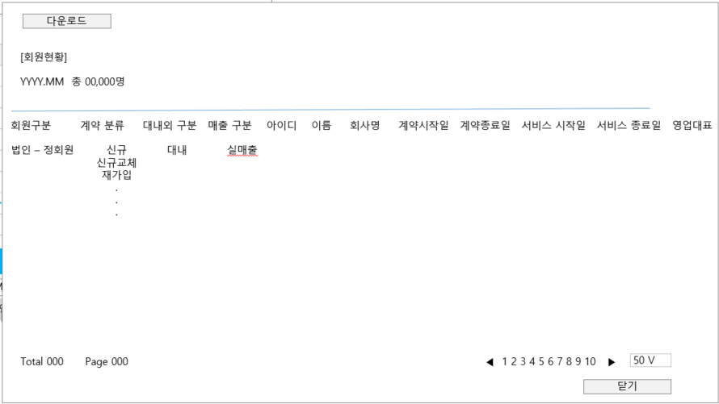
CRM_03_003~004, CRM_03_012~015
신규/재계약 현황 요약, 상세 내역 조회, 다운로드
계약 전체 현황 조회
(신규+재계약+탈퇴)
(개인+법인)
월별 계약회원수 추이
[1] 선택값
전체
법인-정회원
법인-온라인
법인-매거진
법인-월회원
법인-프리미엄
개인-정회원
개인-온라인
개인-매거진
개인-월회원
개인-리움
개인-프리미엄
계약 현황(회원 분포)
월별 추이
~
~
계약일자 | ● 시작일 ○ 종료일
회원분류 |  | 회사
계약일자 | ● 시작일 ○ 종료일
회원분류 |  | 회사
YYYY-MM-DD
YYYY-MM-DD
YYYY-MM-DD
YYYY-MM-DD
선택 V
🔍
1
유료회원 V
유료회원 V
선택 V
🔍
조회
다운로드
조회
다운로드
12500
10000
7500
5000
2500
신규
(0000명, 00%)
재계약
(0000명, 00%)
미계약
(000명, 00%)
2500 5000 7500 10000 12500 15000
구분 |  | 법인 | 개인 | 합계
신규 | 신규 | 000
 | 신규(돌신)
재계약 | 신규교체
 | 재가입
 | 재가입교체
 | 재가입(돌재)
미계약 | 서비스종료
합계
◆
◆
1월 2월 3월 4월 5월 6월 7월 8월 9월 10월 11월 12월
구분 | 1월 | 2월 | 3월 | 4월 | 5월 | 6월 | 7월 | 8월 | 9월 | 10월 | 11월 | 12월 | 합계
신규 | 000 |  |  |  |  |  |  |  |  |  |  |  | 000
재계약
미계약
합계
전체 누적
월별 누적
재계약 현황
월별 추이
~
~
일자
회원분류 |  | 영업대표
계약일자 | ● 시작일 ○ 종료일
회원분류 |  | 영업대표
YYYY-MM-DD
YYYY-MM-DD
YYYY-MM-DD
YYYY-MM-DD
1
2
유료회원 V
선택 V
홍길동 🔍
유료회원 V
선택 V
🔍
조회
다운로드
조회
다운로드

Slide 37
CRM_03_003~004, CRM_03_012~015
신규/재계약 현황 요약, 상세 내역 조회, 다운로드
재계약 전체 현황 조회
(신규+재계약+탈퇴)
(개인+법인)
해당 날짜기준 누적 재계약회원수
※ 재계약 정의
계약 종료일이 포함된 대상자 중
재계약 여부 판단.
재계약 완료 여부가 아니라
조회 기간 안에 종료일이 포함되어
있으면(계약 차수 상관없이)
재계약 대상자에 있어야 함
[1] 선택값
전체
법인-정회원
법인-온라인
법인-매거진
법인-월회원
법인-프리미엄
개인-정회원
개인-온라인
개인-매거진
개인-월회원
개인-리움
개인-프리미엄
[2] 영업대표
기본값 : CRM 로그인 계정
해당 영업대표의 데이터는 “담당＂에 표기됨
[3] 현황(달성률)
담당, 전체(영업대표 전체) 분리하여 표기
각 대상자, 대상 회사수를 100%로 놓고
비율별 분포도 표기
[4] 법인
회사 = 법인회원이 존재하는 법인(회사) 수
재계약 현황
월별 추이
~
~
일자 | ○ 시작일 ● 종료일
회원분류 |  | 영업대표
계약일자 | ○ 시작일 ● 종료일
회원분류 |  | 영업대표
YYYY-MM-DD
YYYY-MM-DD
YYYY-MM-DD
YYYY-MM-DD
1
2
유료회원 V
선택 V
홍길동 🔍
유료회원 V
선택 V
🔍
조회
다운로드
※ 재계약은 계약종료일 기준으로 산정합니다.
조회
다운로드
125%
100%
75%
50%
25%
◆ 개인
◆ 법인
완료
000명, 00%
대기
0000명, 00%
종료
00명, 00%
완료
000명, 00%
대기
0000명, 00%
종료
00명, 00%
개인
개인
대상자 0000명
대상자 0000명
◆
◆
완료
000명, 00%
종료
00명, 00%
완료
000명, 00%
종료
00명, 00%
◆
◆
대기
0000명, 00%
대기
0000명, 00%
법인
대상자 0000명
법인
대상자 0000명
완료
000개, 00%
대기
0000개, 00%
종료
00개, 00%
완료
000개, 00%
대기
0000개, 00%
종료
00개, 00%
1월 2월 3월 4월 5월 6월 7월 8월 9월 10월 11월 12월
대상 0000개
대상 0000개
구분 |  | 1월 | 2월 | 3월 | 4월 | 5월 | 6월 | 7월 | 8월 | 9월 | 10월 | 11월 | 12월 | 합계
개인 | 대상 | 000 |  |  |  |  |  |  |  |  |  |  |  | 000
 | 완료 | 000
 | 종료 | 00
법인 | 대상 | 00
 | 완료
 | 종료
홍길동 담당
전체
3
구분 |  | 대상 | 완료 | (%) | 서비스종료
담당 | 개인(회원수) | 0000명 | 0000명 | 00%
 | 법인(회사수) | 0000개 | 0000개 | 00%
전체 | 개인(회사수) | 0000명 | 0000명
 | 법인(회사수) | 0000개 | 0000개
4
CRM_03_004 | 재계약 완료/미완료 여부, 인원 확대/감소 여부, 인원수를 표시함
CRM_03_005 | 기간별 재계약 도래 회원수, 회원정보, 담당자를 조회하고 다운로드할 수 있음

Slide 38
CRM_03_003~004, CRM_03_012~015
신규/재계약 현황 요약, 상세 내역 조회, 다운로드
재계약 전체 현황 조회
(신규+재계약+탈퇴)
(개인+법인)
월별 재계약회원수 추이
[1] 선택값
전체
법인-정회원
법인-온라인
법인-매거진
법인-월회원
법인-프리미엄
개인-정회원
개인-온라인
개인-매거진
개인-월회원
개인-리움
개인-프리미엄
[2] 영업대표
미지정 시 전체 결과
[3] 월별추이
대상자 중 완료자 비율
(개인, 회사 각각)
[4] 법인
회사 = 법인회원이 존재하는 법인(회사) 수
재계약 현황
월별 추이
~
~
일자 | ○ 시작일 ● 종료일
회원분류 |  | 영업대표
계약일자 | ○ 시작일 ● 종료일
회원분류 |  | 영업대표
YYYY-MM-DD
YYYY-MM-DD
YYYY-MM-DD
YYYY-MM-DD
선택 V
홍길동 🔍
1
유료회원 V
유료회원 V
선택 V
2
🔍
조회
다운로드
※ 재계약은 계약종료일 기준으로 산정합니다.
조회
다운로드
125%
100%
75%
50%
25%
◆ 개인
◆ 법인
완료
000명, 00%
대기
0000명, 00%
종료
00명, 00%
완료
000명, 00%
대기
0000명, 00%
종료
00명, 00%
개인
개인
대상자 0000명
대상자 0000명
3
◆
◆
완료
000명, 00%
종료
00명, 00%
완료
000명, 00%
종료
00명, 00%
◆
◆
대기
0000명, 00%
대기
0000명, 00%
법인
대상자 0000명
법인
대상자 0000명
완료
000개, 00%
대기
0000개, 00%
종료
00개, 00%
완료
000개, 00%
대기
0000개, 00%
종료
00개, 00%
1월 2월 3월 4월 5월 6월 7월 8월 9월 10월 11월 12월
대상 0000개
대상 0000개
구분 |  | 1월 | 2월 | 3월 | 4월 | 5월 | 6월 | 7월 | 8월 | 9월 | 10월 | 11월 | 12월 | 합계
개인 | 대상 | 000 |  |  |  |  |  |  |  |  |  |  |  | 000
 | 완료 | 000
 | 종료 | 00
법인 | 대상 | 00
 | 완료
 | 종료
홍길동 담당
전체
구분 |  | 대상 | 완료 | (%) | 서비스종료
담당 | 개인(회원수) | 0000명 | 0000명 | 00%
 | 법인(회사수) | 0000개 | 0000개 | 00%
전체 | 개인(회사수) | 0000명 | 0000명
 | 법인(회사수) | 0000개 | 0000개
3

Slide 39
CRM_03_003~004, CRM_03_012~015
신규/재계약 현황 요약, 상세 내역 조회, 다운로드
재계약 전체 현황 조회
(신규+재계약+탈퇴)
(개인+법인)
월별 재계약회원수 추이
[1] 선택값
전체
법인-정회원
법인-온라인
법인-매거진
법인-월회원
법인-프리미엄
개인-정회원
개인-온라인
개인-매거진
개인-월회원
개인-리움
개인-프리미엄
[2] 영업대표
미지정 시 전체 결과
[3] 월별추이
대상자 중 완료자 비율
(개인, 회사 각각)
[4] 법인
회사 = 법인회원이 존재하는 법인(회사) 수
재계약 현황
월별 추이
~
~
일자 | ○ 시작일 ● 종료일
회원분류 |  | 영업대표
계약일자 | ○ 시작일 ● 종료일
회원분류 |  | 영업대표
YYYY-MM-DD
YYYY-MM-DD
YYYY-MM-DD
YYYY-MM-DD
선택 V
홍길동 🔍
1
유료회원 V
유료회원 V
선택 V
2
🔍
조회
다운로드
※ 재계약은 계약종료일 기준으로 산정합니다.
조회
다운로드
125%
100%
75%
50%
25%
◆ 개인
◆ 법인
완료
000명, 00%
대기
0000명, 00%
종료
00명, 00%
완료
000명, 00%
대기
0000명, 00%
종료
00명, 00%
개인
개인
대상자 0000명
대상자 0000명
3
◆
◆
완료
000명, 00%
종료
00명, 00%
완료
000명, 00%
종료
00명, 00%
◆
◆
대기
0000명, 00%
대기
0000명, 00%
법인
대상자 0000명
법인
대상자 0000명
완료
000개, 00%
대기
0000개, 00%
종료
00개, 00%
완료
000개, 00%
대기
0000개, 00%
종료
00개, 00%
1월 2월 3월 4월 5월 6월 7월 8월 9월 10월 11월 12월
대상 0000개
대상 0000개
구분 |  | 1월 | 2월 | 3월 | 4월 | 5월 | 6월 | 7월 | 8월 | 9월 | 10월 | 11월 | 12월 | 합계
개인 | 대상 | 000 |  |  |  |  |  |  |  |  |  |  |  | 000
 | 완료 | 000
 | 종료 | 00
법인 | 대상 | 00
 | 완료
 | 종료
홍길동 담당
전체
구분 |  | 대상 | 완료 | (%) | 서비스종료
담당 | 개인(회원수) | 0000명 | 0000명 | 00%
 | 법인(회사수) | 0000개 | 0000개 | 00%
전체 | 개인(회사수) | 0000명 | 0000명
 | 법인(회사수) | 0000개 | 0000개
3
신규교체
재가입
.
.
.

Slide 40
CRM_03_005~006
개인/법인 재계약 조회, 등록, 수정 (개인 재계약)
Q. 재계약 시 세금계산서 담당자 정보, 기존 차수 정보로 세팅?
회사 정보로 세팅?
[1] 기존 계약 차수 자동 연동
해당 회원의 기존 계약 정보에 입력된
세금계산서 정보 자동 인서트
단, 이 화면에서 수정 가능해야 함
(회사 정보로 업데이트 되지 않고,
이번 계약차수의 정보로만 저장함)
개인 재계약 : 1) 회원관리 → 2) 하단 [계약이력] 탭 → [개인계약 추가] 버튼을 눌러서 처리
1
금액산정방법
선택 V
산정 사유
(개인 신규 계약 내용과 동일함)
[기준금액계산]
◎ 매출 관리
매출 승인 | (결재 상신되며, 완료 시 MIS 정산에 연동됩니다.)
승인 요청
매출 구분
● 실매출 ○ 배분매출

Slide 41
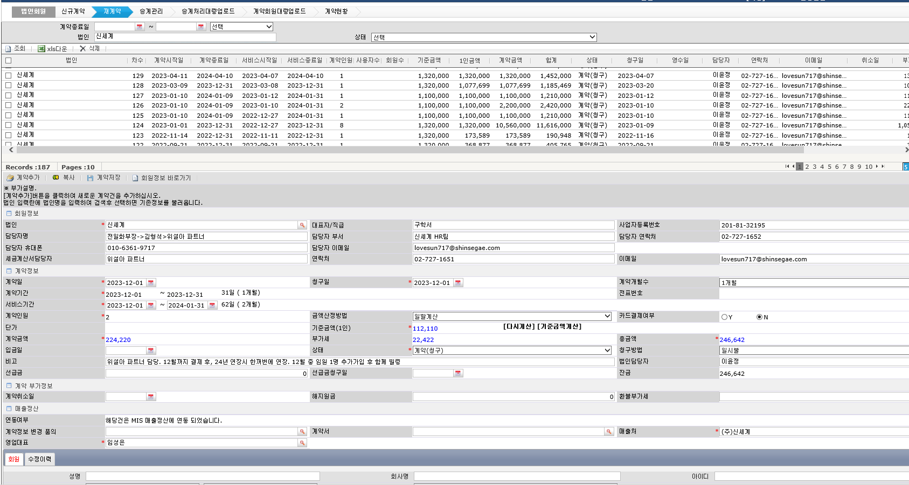
CRM_03_005~006
개인/법인 재계약 조회, 등록, 수정 (법인 재계약)
[1] 법인 계약차수 추가 시
회사 담당자 정보 자동 연동
회사 정보에서 자동 연동
단, 해당 차수 정보에서 직접 수정 가능하며
차수에서 수정한 회사 담당자 정보는
회사정보로 업데이트 되지 않음
(차수에서 별도로 저장)
1
(법인 신규 계약 내용과 동일함)
매출 구분
● 실매출 ○ 배분매출

Slide 42
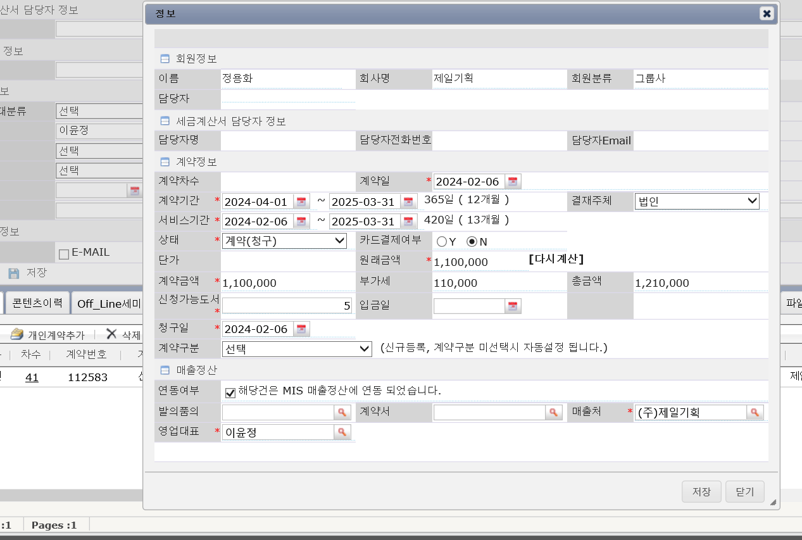
CRM_03_007
개인/법인 재계약 조회, 등록, 수정
기존 계약기간이 존재하는 회원을 대상으로 계약기간이 겹치는 신규 차수를 등록하면 알럿
(개인 재계약 내용과 동일함)
OOO 회원에 대한 계약기간이
중복되는 정보가 존재합니다.
계약 정보를 확인하세요.
확인

Slide 43
CRM_03_008 | 이전 계약 중 미완료 계약 차수를 조회, 다운로드함 (메인 페이지에서 제공)
CRM_03_009 | 이전 계약 중 미완료 계약 차수를 빨간 폰트 등으로 강조해서 눈에 잘 띄게 함 (메인 페이지에서 제공)

Slide 44
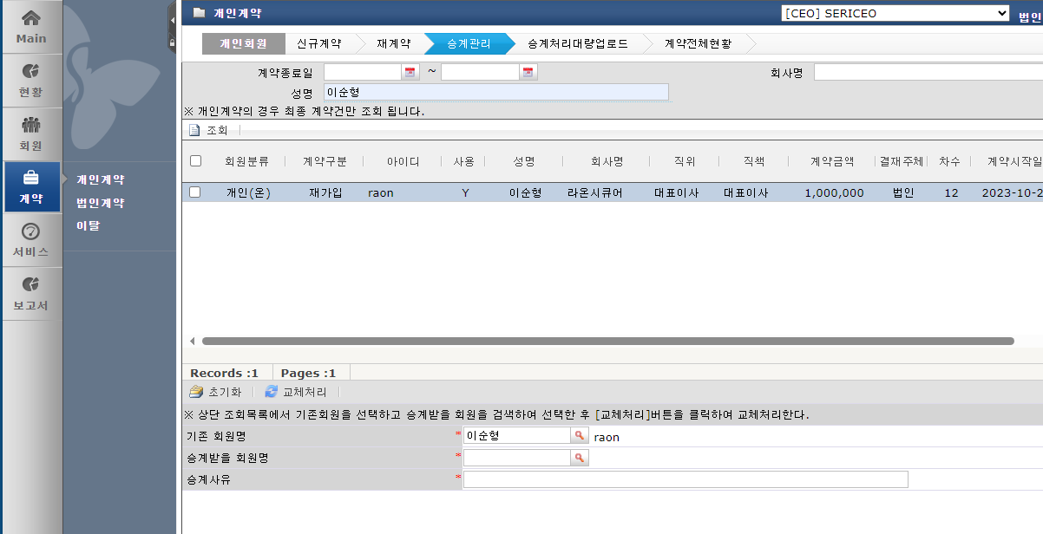
CRM_03_010~011
개인/법인 재계약 조회, 등록, 수정 (개인 계약 승계)
개인 계약 (승계) : 1) 회원관리 → 2) 하단 [계약이력] 탭 → [승계관리] 버튼을 눌러서 처리
[1] 승계관리 버튼 추가
회원관리 > 하단 [계약 이력] 탭에
[승계관리] 버튼 추가
승계 처리 완료 시 재계약 완료로 처리함
(재계약 데이터 반영 필수)
정보
해당 회원의 계약 정보를 승계 받을 회원에게 이관합니다.
처리 완료되면 기존 회원의 서비스 사용여부와 계약정보 동시에 N 처리됩니다.
승계 처리 시 계약구분값 처리 방법
넘겨준 사람 : 교체 탈퇴
받은 사람 : 신규교체,
(2년차부터는) 재가입교체
기존 회원 | 홍길동 (ID : test3)
승계 받을 회원
승계 사유
계약구분값에 <교체탈퇴> 추가.
단, 교체탈퇴는 탈퇴 회원수에 포함되면 안 됨
(추가 필요 : 교체탈퇴 리스트 조회 화면)
저장
닫기
승계관리
SAMPLE
(참고) 기존 화면

Slide 45
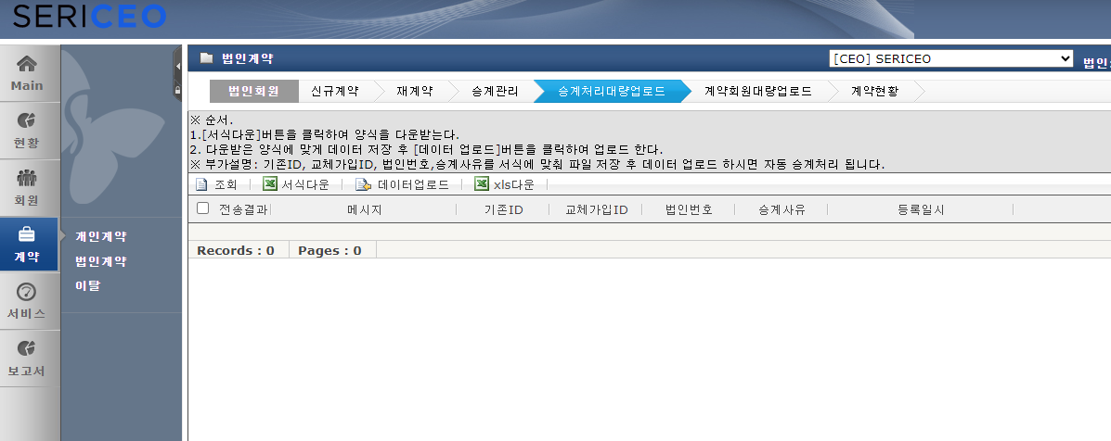
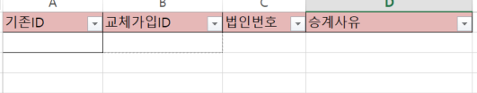
CRM_03_010~011
[수정사항] 24.3.29
셀을 추가하여 날짜 설정
교체가입 ID가 있고, 날짜가 있으면 : 해당일00시부터 서비스 시작
교체가입 ID가 없고, 날짜가 있으면 : 해당일 23시 59분 이후 탈퇴처리
개인/법인 재계약 조회, 등록, 수정 (법인 계약 승계)
[1] 메뉴 통합
1) 회원 > 회원관리 > 일괄탈퇴
2) 계약 > 법인계약 > 승계처리대량업로드
→ 2개 메뉴를 통합 운영
네이밍 : 승계/탈퇴 대량 업로드
(법인계약 메뉴로 운영)
※ (단건) 승계관리는
회원관리 > 회원별 상세 화면 하단 >
“승계처리“ 메뉴로 처리함
[2] 서식 변경
기존 ID / 교체가입 ID / 법인번호 / 사유
= 교체가입 ID가 있으면 승계처리
= 교체가입 ID가 없으면 탈퇴처리
1
2
As-is

Slide 46
CRM_03_016
신규/재계약 커뮤니케이션(메일, 문자) 발송, 조건별 자동 발송
[1] 재계약 대상자 조회, 컨택
재계약 도래 대상자를
일괄 조회, 컨택할 수 있음
[1-1] 기본 검색값은 현재 기준 1개월 전
[1-2] CRM 로그인 계정
[1-3] 회원구분 : 전체
[2] 회원별 상세 정보 조회
회원 정보와 회사 정보를 조회할 수 있음
(탭메뉴로 구분)
1
서비스 > 재계약 관리
1-1
1-2
1-3
영업대표
홍길동 🔍
구분
전체 V
법인
개인
조회
컨택 채널 ▼
다운로드
□ | 회원구분 | 아이디 | 이름 | 회사명 | 차수 | 계약 만료일 ▼ | 기준금액 | 영업대표 | 메모
□ | 법인-정회원 | test1 |  | 멀티캠퍼스 | 1 | 0000.00.00. (+10)
□ | 법인-온라인 | test2 |  | 멀티캠퍼스 | 2 | 0000.00.00. (+2)
□ | 개인-정회원 | test3 |  | 로지텍 | 12 | 0000.00.00.(-3)
□ | 개인-정회원 | test4 |  | 한길사 | 11 | 0000.00.00.(-11)
□ | 법인-매거진 | test5 |  | 멀티캠퍼스 | 5 | 0000.00.00.(-12)
2
회원정보 회사정보
정보 상세 화면

Slide 47
CRM_03_016
신규/재계약 커뮤니케이션(메일, 문자) 발송, 조건별 자동 발송
[1] 재계약 대상자 다운로드택
재계약 대상자 상세 정보를 다운로드 함
서비스 > 재계약 관리
영업대표
홍길동 🔍
구분
전체 V
법인
개인
조회
컨택 채널 ▼
다운로드
1
□ | 회원구분 | 아이디 | 이름 | 회사명 | 차수 | 계약 만료일 ▼ | 기준금액 | 영업대표 | 메모
□ | 법인-정회원 | test1 |  | 멀티캠퍼스 | 1 | 0000.00.00. (+10)
□ | 법인-온라인 | test2 |  | 멀티캠퍼스 | 2 | 0000.00.00. (+2)
□ | 개인-정회원 | test3 |  | 로지텍 | 12 | 0000.00.00.(-3)
□ | 개인-정회원 | test4 |  | 한길사 | 11 | 0000.00.00.(-11)
□ | 법인-매거진 | test5 |  | 멀티캠퍼스 | 5 | 0000.00.00.(-12)
회원구분 l 아이디 l 이름 l 회사명 l 차수 l 계약 만료일 l 기준금액 l 영업대표 l 비서 1 이메일 l 비서 2 이메일 l 회사담당자 1 이메일 l 회사담당자 2 이메일
회원정보 회사정보

Slide 48
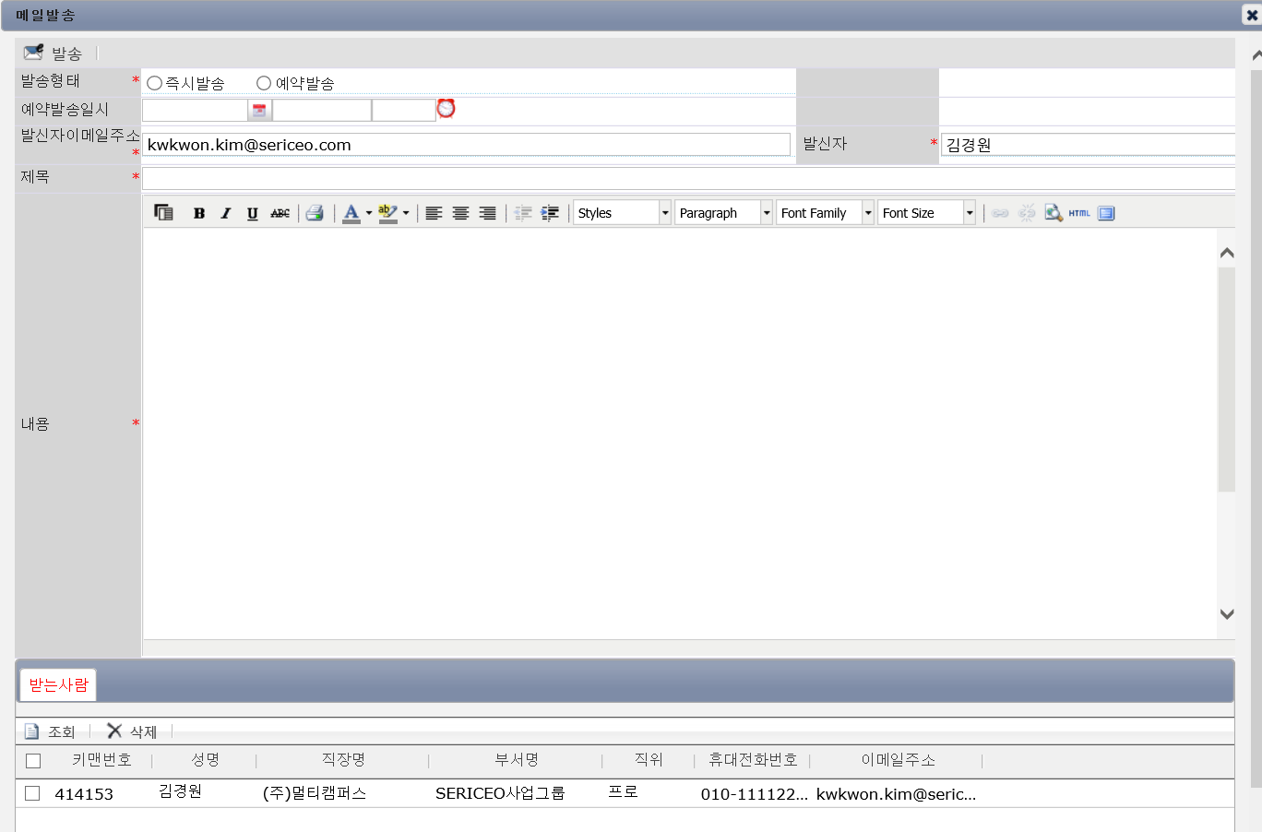
CRM_03_016
신규/재계약 커뮤니케이션(메일, 문자) 발송, 조건별 자동 발송
[1] 커뮤니케이션 진행 시
회원정보에 포함된 비서도
수신자에 포함함
서비스 > 재계약 관리
영업대표
홍길동 🔍
구분
전체 V
법인
개인
조회
컨택 채널 ▼
다운로드
□ | 회원구분 | 아이디 | 이름 | 회사명 | 차수 | 계약 만료일 ▼ | 기준금액 | 영업대표 | 메모
□ | 법인-정회원 | test1 |  | 멀티캠퍼스 | 1 | 0000.00.00. (+10)
□ | 법인-온라인 | test2 |  | 멀티캠퍼스 | 2 | 0000.00.00. (+2)
□ | 개인-정회원 | test3 |  | 로지텍 | 12 | 0000.00.00.(-3)
□ | 개인-정회원 | test4 |  | 한길사 | 11 | 0000.00.00.(-11)
□ | 법인-매거진 | test5 |  | 멀티캠퍼스 | 5 | 0000.00.00.(-12)
회원정보 회사정보
□ 이름 구분 아이디 회사 휴대전화번호 이메일 비고
1
□ 홍길동 회원 test1 멀티캠퍼스 010-1234-1234 test@test.com
□ 홍길동 비서 010-4321-4321 test11@test.com
개인회원, 법인회원 모두 회원정보에 등록된 비서 정보(비서 1, 비서 2)도 수신자 리스트에 포함
(이름 또는 새 필드에 비서 표시)
- 선택, 삭제할 수 있도록 함

Slide 49
CRM_04_001~003
MIS 연동 매출 외 집계용 매출 현황 조회, 다운로드
1. 예상매출(집계용) = MIS 연동+미연동?
아니면, 별도 정보 구분값 추가 필요함
2. 미확정 매출 = MIS 연동+미연동?
only 미연동?
3. MIS 미연동 = 계약정보 생성된 모든 데이터?
[1] 일자 조회
계약기간이 포함된
총 계약금액과 계약기간으로
일할계산, 조회한 기간 만큼의 금액으로 표기
[2] 매출 구분
[1] 일자의 유효한 계약 차수 기준
확정매출 : MIS 연동 완료
미확정매출 : MIS 연동 + 미연동
Q. 예상매출 : (현업 확인 필요)
[3] 영업대표
[4] 상태
계약(청구)
영수
환불
중도해지(교체)
[5] 계약구분
[4] MIS 연동 여부
Y / N (계약 정보 데이터 매핑)
[5] 배분매출 여부
Y / N (계약 정보 데이터 매핑)
계약 > 매출 > 매출이력
1
~
2
일자 |  | 매출구분 |  | 영업대표
상태 |  | 계약구분
V
3
🔍
4
V
5
V
조회
컨택 채널 ▼
다운로드
구분 | 계약금 | 당월 | 총금액
확정매출 (MIS 연동 완료) | 000,000,000 원
미확정매출 (MIS 미연동)
합계 예상매출
* 미확정 매출에 탈퇴는 제외됩니다.
6
7
□ | 회원구분 | 아이디 | 이름 | 회사명 | 차수 | 계약일 | 상태 | 계약금액 | 청구일 | 계약구분 | MIS 연동 | 배분 | 영업대표
□ | 법인-정회원 | test1 |  | 멀티캠퍼스 | 1 | YYYY-MM-DD |  |  | YYYY-MM-DD |  | Y | Y | 홍길동
□ | 법인-온라인 | test2 |  | 멀티캠퍼스 | 2 |  |  |  |  |  | Y | N | 김멀캠
□ | 개인-정회원 | test3 |  | 로지텍 | 12
□ | 개인-정회원 | test4 |  | 한길사 | 11
□ | 법인-매거진 | test5 |  | 멀티캠퍼스 | 5
신규
신규(돌신)
신규교체
재가입
재가입교체
재가입(돌재)
서비스종료
교체탈퇴
Total 000 Page 000
상단 리스트에서 아이디 또는 이름 클릭 시
하단에 해당 회원의 계약 상세 내용 펼침
(팝업으로 실행되어도 무방)

Slide 50
CRM_04_001~003
MIS 연동 매출 외 집계용 매출 현황 조회, 다운로드
계약 > 매출 > 월별 매출현황
계약기간
~
영업대표
🔍
다운로드
구분 |  | YYYY.MM. | YYYY.MM. | YYYY.MM. | YYYY.MM.
확정매출 (MIS 연동 완료) | 계약금
 | 부가세
 | 총금액
미확정매출 (MIS 연동+미연동) | 계약금
 | 부가세
 | 총금액
월별 차트
(총금액 기준)

Slide 51
CRM_04_001~003
MIS 연동 매출 외 집계용 매출 현황 조회, 다운로드
계약 > 매출 > 기간별 매출현황
계약기간
~
영업대표
🔍
다운로드
구분 |  | 금액(원) | 법인 (회원수) | 개인 (회원수)
확정매출 (MIS 연동 완료) | 계약금 | 000,000,000 | 00,000
 | 부가세
 | 총금액
미확정매출 (MIS 연동+미연동) | 계약금
 | 부가세
 | 총금액
차트
전체 미확정 매출 중 MIS 연동(확정)과 미연동 비율,
금액 분포

Slide 52
CRM_04_004
MIS 연동 매출 조회, 미연동 조회, 현황 요약
[1] 일자 조회
Q. 계약기간? 계약종료일? 청구일?
현업 확인 필요
[2] MIS 연동 여부
전체
Y
N
[3] 배분 매출 여부
전체
Y
N
[4] 상태
계약(청구)
영수
환불
중도해지(교체)
[5] 계약구분
[4] MIS 연동 여부
Y / N (계약 정보 데이터 매핑)
[5] 배분매출 여부
Y / N (계약 정보 데이터 매핑)
계약 > 매출 > 연동 매출 이력
1
~
2
일자 |  | MIS 연동 |  | 배분
상태 |  | 계약구분 |  | 영업대표
V
3
🔍
4
V
5
V
🔍
조회
컨택 채널 ▼
다운로드
6
7
□ | 회원구분 | 아이디 | 이름 | 회사명 | 차수 | 계약일 | 상태 | 계약금액 | 청구일 | 계약구분 | MIS 연동 | 배분 | 영업대표
□ | 법인-정회원 | test1 |  | 멀티캠퍼스 | 1 | YYYY-MM-DD |  |  | YYYY-MM-DD
□ | 법인-온라인 | test2 |  | 멀티캠퍼스 | 2
□ | 개인-정회원 | test3 |  | 로지텍 | 12
□ | 개인-정회원 | test4 |  | 한길사 | 11
□ | 법인-매거진 | test5 |  | 멀티캠퍼스 | 5
Total 000 Page 000
회원별 계약 상세 내용
신규
신규(돌신)
신규교체
재가입
재가입교체
재가입(돌재)
서비스종료
교체탈퇴

Slide 53
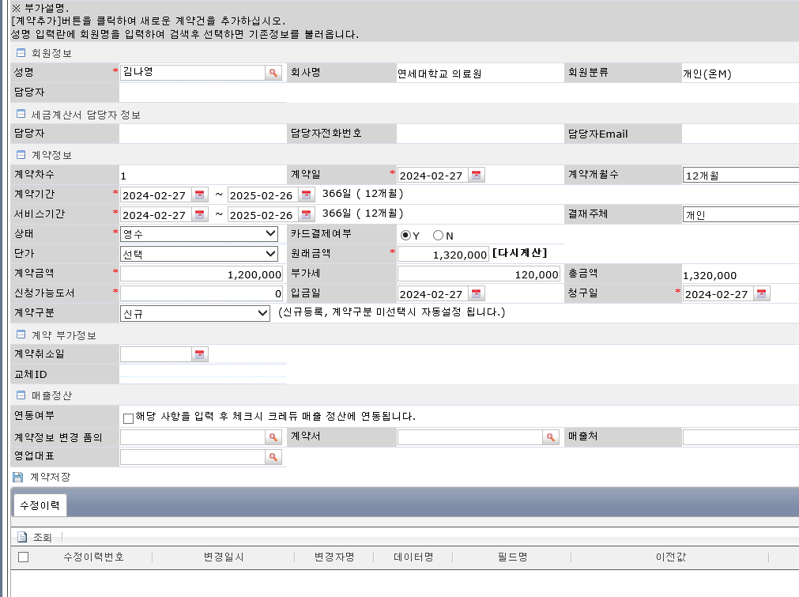
CRM_04_005
MIS 연동 매출 조회, 미연동 조회, 현황 요약
[1] 계약정보 수정 시 메모 입력
MIS 연동 정보 수정 발생 시
메모 필수 등록
계약정보 생성 이후 데이터 수정 발생 시
메모와 수정 이력을 함께 저장함.
1

Slide 54
CRM_04_004
MIS 연동 매출 조회, 미연동 조회, 현황 요약 (금액 기준별 이력)
[1] 일자 조회
Q. 계약기간? 계약종료일? 청구일?
현업 확인 필요
[2] MIS 연동 여부
전체
Y
N
[3] 배분 매출 여부
전체
Y
N
[4] 기준(금액)
전체
정가
법인가
일할
턴키
[5] 계약구분
[4] MIS 연동 여부
Y / N (계약 정보 데이터 매핑)
[5] 배분매출 여부
Y / N (계약 정보 데이터 매핑)
계약 > 매출 > 금액 기준별 이력
1
~
2
일자 |  | MIS 연동 |  | 배분
기준 |  | 계약구분 |  | 영업대표
V
3
🔍
4
V
5
V
🔍
조회
컨택 채널 ▼
다운로드
구분 |  | 계약금 | 부가세 | 총금액
정가 |  | 000,000,000 원
6
7
□ | 회원구분 | 아이디 | 이름 | 회사명 | 차수 | 계약일 | 상태 | 계약금액 | 기준 | 청구일 | 계약구분 | MIS 연동 | 배분 | 영업대표
□ | 법인-정회원 | test1 |  | 멀티캠퍼스 | 1 | YYYY-MM-DD |  |  | 정가 | YYYY-MM-DD
□ | 법인-온라인 | test2 |  | 멀티캠퍼스 | 2 |  |  |  | 법인가
□ | 개인-정회원 | test3 |  | 로지텍 | 12 |  |  |  | 일할
□ | 개인-정회원 | test4 |  | 한길사 | 11 |  |  |  | 턴키
□ | 법인-매거진 | test5 |  | 멀티캠퍼스 | 5
신규
신규(돌신)
신규교체
재가입
재가입교체
재가입(돌재)
서비스종료
교체탈퇴
Total 000 Page 000
회원별 계약 상세 내용

Slide 55
CRM_03_001
개인/법인 신규 계약 등록, 수정 (개인/법인계약)
매출 승인 페이지
권한 관리 필요
[1] 승인 요청일 조회
[1-1] 페이지 진입 시 기본값은
- 요청일, 금액, 영업대표는 전체
- 승인여부는 N
계약 전체 건 리스트업
[2] 금액 구분
전체
정가
법인가
일할계산
턴키
특별할인
[3] 영업대표
= 승인 요청자
[4] 승인여부
전체
N(미승인)
Y(승인완료)
[5] 승인
일괄선택 혹은 개별 선택 후 승인 처리
총 O건의 계약정보를 승인합니다.
[취소] [확인]
[5-1] 승인여부가 Y인 경우
Y ($승인자 이름$) 으로 안내함
[6] 금액구분 > 특별할인
는에 띄는 컬러로 강조
계약 > 매출 > 매출 승인
1
~
2
승인 요청 일자 |  | 금액구분 |  | 영업대표
승인여부
YYYY-MM-DD
YYYY-MM-DD
V
3
🔍
4
V
조회
다운로드
실행하지 않음
승인
5
인당 단가=기준금액(1인), 계약기간
매출 정보 선택 후 승인해 주세요.(승인 완료 시 MIS 정산 연동됩니다.)
1-1
□ | 구분 | 금액구분 | 이름 | 회사명 | 승인여부 | 차수 | 계약일 | 계약금액 | 청구일 | 계약인원 | 배분 | 인당 단가 | 영업대표 | 승인 요청일
□ | 법인 | 정가 | - | 멀티캠퍼스 | N | 1 | YYYY-MM-DD | 000,000,000원 | YYYY-MM-DD |  | Y |  | 홍길동 | YYYY-MM-DD
□ | 법인 | 정가 | - | 멀티캠퍼스 | N | 2 |  |  |  |  | N |  | 김멀캠
□ | 개인 | 특별할인 | 홍길동 | 로지텍 | N | 12
□ | 개인 | 일할계산 | 김멀캠 | 한길사 | N | 11
□ | 법인 | 턴키 | - | 멀티캠퍼스 | N | 5
5-1
6
Total 000 Page 000
상단 리스트에서 구분, 금액구분, 이름, 회사명 클릭 시
하단에 해당 계약 상세 내용 펼침
(팝업으로 실행되어도 무방)

Slide 56
CRM_03_001
개인/법인 신규 계약 등록, 수정 (개인/법인계약)
계약 > 매출 > 매출 승인
~
승인 요청 일자 |  | 금액구분 |  | 영업대표
승인여부
YYYY-MM-DD
YYYY-MM-DD
V
🔍
V
- 접근 권한 Y : CRM 사용자 누구나 (조회 only)
- 승인 권한 Y : SERICEO사업그룹장(강원기), OOO, OOO
(단, 요청자와 승인자가 같을 수 없음)
실행하지 않음

Slide 57
CRM_05_001
탈퇴 사유 관리
[1] 탈퇴(=서비스종료)사유
선택값 | 추가
사업종료(입찰)
예산부족
퇴사
부서이동
이용저조
바쁨
타서비스 이용
SERIPro 이용
콘텐츠 불만
일시중단
해외체류
기타 | 직접입력
교체 to | 직접입력(승계받을 id) 처리 = 교체탈퇴 (계약구분값)
1

Slide 58
CRM_05_002~006
탈퇴 사유별 현황 요약, 상세내역 조회, 다운로드&현황조회
현황 > 회원현황
[1] 사유 미입력자 기본 노출
조회일 기준으로,
미입력자 존재 시 상단 리스트로 노출
10명 이상인 경우, 페이지로 구성
[2] 사유 일괄/선택 등록, 컨택
대상자들을 개별 혹은 일괄 선택해서
사유 등록, 컨택 가능함
[3] 서비스 종료일 기준 조회값
집계는 서비스 종료일의 월 기준으로 구분하여 표기
하단 회원리스트는 기간 내 종료된 모든 회원을
리스트업
회원리스트는 다운로드 지원
요약 전체현황 계약구분별 회원현황 상품별 회원현황 서비스종료현황 가망고객현황 퍼미션 정보 현황
법인명
🔍
담당자
🔍
서비스종료
YYYY V
MM V
~
YYYY V
MM V
조회
1
미입력자 알림 (총 000명)
사유 ▼
상세 ▼
2
컨택 채널 ▼
일괄저장
다운로드
이메일
문자
카카오톡
□ 회원분류 아이디 사용여부 성명 직위 법인명 회사명 이메일 계약시작일 계약종료일 서비스 시작일 서비스 종료일 1차담당자 탈퇴 사유
2
사유 ▼
저장
사유 ▼
저장
[집계]
사유 ▼
저장
3
사유별 현황 |  | YYYY.MM. | YYYY.MM. | YYYY.MM.
예산부족 | 사업종료(입찰)
 | 예산부족
퇴사 | 퇴사
 | 부서이동 | O000 (00%)
이용저조 | 이용저조
 | 바쁨
타서비스 이용 | 타서비스이용
 | SERIPro 이용
기타 | 콘텐츠 불만
 | 일시중단
 | 해외체류
 | 기타
회원교체 | 교체
합계
탈퇴자의 이용현황은
회원별 이용현황에서 조회할 수 있음
(사용여부 Y/N으로 구분하여 조회)
[회원리스트]
다운로드
No. 회원분류 아이디 사용여부 성명 직위 회사명 이메일 계약시작일 계약종료일 서비스 시작일 서비스 종료일 영업대표 탈퇴 사유

Slide 59
CRM_07_001~006
커뮤니케이션 > 회원 조회 선택 후 발송/ 작업물 등록, 수정, 삭제
[회원관리] 메뉴에 [커뮤니케이션 관리] 메뉴 신설
가망고객관리
커뮤니케이션 관리
(회원정보 조회되는 모든 페이지에서 “컨택 채널“ 선택하여 발송 가능)
CRM_07_001 | 회원 정보 구분값별, 이용현황별 검색, 조회, 선택, 발송
CRM_07_002 | 계약현황별, 캠페인별, 기타 조건별 대상자 검색, 조회, 선택, 발송
CRM_07_003 | 회원정보 조회 메뉴에서 개인별로 선택, 발송하기 편리하도록 구성(양쪽 메뉴에서 모두 사용 가능)
(카카오톡 별도 검토)
CRM_07_006 | 카카오톡 추가 검토 필요(커뮤니케이션 공통)

Slide 60
CRM_07_001~006
커뮤니케이션 > 회원 조회 선택 후 발송/ 작업물 등록, 수정, 삭제
[1] 채널
이메일
문자
카카오톡
[2] 제목
해당 템플릿의 제목
[3] 발신자
기본 세팅 : CRM 로그인한 계정
직접 수정 가능
[4] 발신 전화번호
기본 세팅 : 02-2143-8400
직접 수정 가능
[5] 발신 이메일
기본 세팅 : [3] 발신자 이메일
직접 수정 가능
[6] 마케팅 여부
마케팅용으로 등록된 템플릿은
회원정보 > 퍼미션 정보 설정값에 따라
대상자를 각각 타겟팅 해야 함
(이메일, 휴대폰 각각)
[7] 템플릿
찾아보기 (html)
직접 입력 : 텍스트 입력창 실행
Html은 별도 제작하여 등록합니다.
(어드민 관리 메뉴 별도 관리)
가망고객관리
커뮤니케이션 관리
채널 |  | 영업대표 |  | 사용여부
마케팅 여부
V
홍길동 🔍
V
V
조회
□ 채널 제목 발신자 발신자 이메일 마케팅 여부 사용여부
CRM_07_004 | SERICEO 구독 프로그램, 스크랩 콘텐츠 등 데이터를 조회하고 매핑할 수 있음 → 단순 링크만 가능
CRM_07_005 | 선호 콘텐츠(많이 보는 프로그램의 최신 콘텐츠, 인기 콘텐츠)를 조회하고 매핑할 수 있음 → 단순 링크만 가능
Total 00000 Page 0
신규
저장
채널 |  | 사용여부 | ■ 사용 □ 미사용
제목 |  | 발신자
발신 전화번호 |  | 발신 이메일
마케팅 여부 | ■ 마케팅용 □ 해당없음
템플릿
1
V
2
3
홍길동
4
5
6
Html 찾아보기
직접입력
7
※ html 템플릿은 <이메일> 채널에만 등록 가능합니다.

Slide 61
CRM_07_001~006
커뮤니케이션 > 회원 조회 선택 후 발송/ 작업물 등록, 수정, 삭제
<프로세스 정의>
퍼미션 정보(이메일, 문자) 체크 : 컨택 채널 선택 시점에 체크
퍼미션 정보(DM)체크 : 발송 시점에 체크
메일 발송 시 템플릿 선택하기
[1] 발송 버튼 가독성 강화
버튼 디자인 수정
[2] 발송 버튼을 누르면,
발송 결과를 얼럿으로 안내
템플릿의 마케팅 여부를 체크한 후
DM 수신거부/수신허용에 따라
얼럿 메시지 구성
Ex)
발송 성공 00건
DM 수신거부로 인한 발송 실패 00건
처리 완료됐습니다.
1
2
템플릿
○ 직접 입력 ○ 템플릿 불러오기
확인
 | 구분 | 보내려는 템플릿의 마케팅 여부 (이메일, 문자, 카카오톡)
 |  | 마케팅용 | 해당없음
퍼미션 정보 체크된경우 (수신거부) | 이메일 | X | X
 | SMS | X | X
 | 광고성 정보 수진(DM) | X | X
 | 구분 | 보내려는 템플릿의 마케팅 여부 (이메일, 문자, 카카오톡)
 |  | 마케팅용 | 해당없음
퍼미션 정보 체크 없는 경우 (수신허용) | 이메일 | X | O
 | SMS | X | O
 | 광고성 정보 수진(DM) | O | O

Slide 62
CRM_07_007
메일, 문자, 카카오톡 템플릿 등록, 수정, 직접 작성
메일 발송 시 템플릿 선택하기
[1] 템플릿 불러오기
이메일 / 사용여부 Y 템플릿 리스트 중에서
사용할 템플릿을 선택 적용합니다.
<액션>
체크박스 선택 후 선택 적용하기
제목 더블클릭
[2] 상세 정보 자동 입력
해당 템플릿에 등록된 데이터
자동 입력
직접 수정 가능
1
템플릿
○ 직접 입력 ○ 템플릿 불러오기
채널 |  | 제목 |  | 사용여부
마케팅 여부
이메일 V
Y V
V
조회
□ 채널 제목 발신자 발신자 이메일 마케팅여부 사용여부
대상자 추가
2
Total 000 Page 000
◀ 1 2 3 4 5 6 7 8 9 10 ▶
50 V
선택 적용하기
닫기

Slide 63
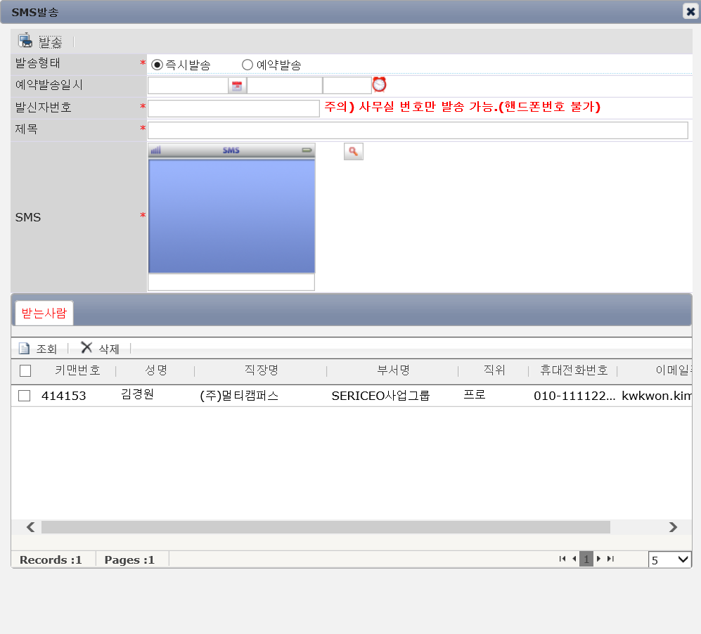
CRM_07_007
메일, 문자, 카카오톡 템플릿 등록, 수정, 직접 작성
SMS 발송 시 템플릿 선택하기
[1] 템플릿 불러오기
문자 / 사용여부 Y 템플릿 리스트 중에서
사용할 템플릿을 선택 적용합니다.
<액션>
체크박스 선택 후 선택 적용하기
제목 더블클릭
[2] 상세 정보 자동 입력
해당 템플릿에 등록된 데이터
자동 입력
직접 수정 가능
1
템플릿
○ 직접 입력 ○ 템플릿 불러오기
채널 |  | 제목 |  | 사용여부
마케팅 여부
문자 V
Y V
V
조회
□ 채널 제목 발신자 발신자 이메일 마케팅 여부 사용여부
2
Total 000 Page 000
◀ 1 2 3 4 5 6 7 8 9 10 ▶
50 V
선택 적용하기
닫기

Slide 64
CRM_07_007
메일, 문자, 카카오톡 템플릿 등록, 수정, 직접 작성
카카오톡 발송 시 템플릿 선택하기
[1] 템플릿 불러오기
카카오톡 / 사용여부 Y 템플릿 리스트 중에서
사용할 템플릿을 선택 적용합니다.
<액션>
체크박스 선택 후 선택 적용하기
제목 더블클릭
[2] 상세 정보 자동 입력
템플릿 리스트에서 선택 후 [선택 적용하기]를
누르면
해당 템플릿에 등록된 데이터
자동 입력
불려온 화면(발송화면)에서 직접 수정도 가능
카카오톡 발송
1
템플릿
○ 직접 입력 ○ 템플릿 불러오기
채널 |  | 제목 |  | 사용여부
마케팅 여부
카카오톡 V
Y V
V
조회
□ 채널 제목 발신자 발신자 이메일 마케팅 여부 사용여부
2
Total 000 Page 000
◀ 1 2 3 4 5 6 7 8 9 10 ▶
50 V
선택 적용하기
닫기

Slide 65
CRM_07_007
[수정사항] 24.3.29
대상자 리스트업할 때 퍼미션 정보 표시하기
발송 시 퍼미션 정보에 따라 성공/실패
메일, 문자, 카카오톡 템플릿 등록, 수정, 직접 작성
카카오톡 발송 시 템플릿 선택하기
[1] 템플릿 불러오기
카카오톡 / 사용여부 Y 템플릿 리스트 중에서
사용할 템플릿을 선택 적용합니다.
<액션>
체크박스 선택 후 선택 적용하기
제목 더블클릭
[2] 상세 정보 자동 입력
템플릿 리스트에서 선택 후 [선택 적용하기]를
누르면
해당 템플릿에 등록된 데이터
자동 입력
불려온 화면(발송화면)에서 직접 수정도 가능
카카오톡 발송
1
템플릿
○ 직접 입력 ○ 템플릿 불러오기
접촉거부 |  | 광고수신
이메일 | 휴대폰

Slide 66
CRM_08_001
가망&체험 캠페인 고객
[회원관리] 메뉴에 [가망고객관리] 메뉴 신설
가망고객관리
회원관리 / 그룹관리 / 대량업로드 / 회원정보 일괄수정 / 가망고객관리

Slide 67
CRM_08_001~005
가망&체험 캠페인 고객
회원 > 회원관리 > 가망고객관리
[1] 고객명(회사), 회원명 검색
회사 또는 회원 이름으로 조회
[2] 유형 조회(드롭박스, 선택)
탈퇴회원 : 서비스여부 N
캠페인-검토용
캠페인-오프라인
캠페인-2주체험
탈퇴회원 : 서비스 종료된 사람
은퇴회원 :
추천회원 : 회원추천으로 등록된 사람
체험캠페인회원 : 체험 캠페인에 등록된 사람
[3] 가망고객으로 유입된 날짜
: 각 유형값으로 등록된 날짜
[4] 처리상태로 조회(드롭박스, 선택)
진행중 (디폴트)
유료회원 전환
종료
전체
고객명(회원) |  | 고객명(회사)
유형 |  | 유입일
처리상태 |  | 영업대표
1
2
V
3
YYYY-MM-DD
~
YYYY-MM-DD
4
진행중 V
홍길동 🔍
조회
[수정사항] 24.3.29
[유형] 구분값 데이터 정의

Slide 68
CRM_08_001~005
가망&체험 캠페인 고객
회원 > 회원관리 > 가망고객관리
[1] 조건별 검색
조회 시 결과값 리스트업
(필수 정보만 표기)
[2] 내역 다운로드
조회 결과를 다운로드 할 수 있음
(모든 정보 다운로드)
※ 컨택 정보가 2회 이상 등록된 경우,
접촉일자 정보별로 각각 내역이
나오도록 조회, 다운로드 합니다.
※ CEO, Pro 아이디가 2개 이상 등록된 경우
입력된 수만큼 오른쪽 필드를 추가하여 표기합니다.
[3] 전환완료 카운트
처리상태를 “유료회원 전환＂으로 검색하면
조회 결과 요약정보 제공
(접촉 건수, 처리상태 중 “전환완료＂건수)
[4] 고객명 클릭 시 상세 정보
등록 정보 화면으로 연결(다음페이지)
[4-1] 컨택 정보가 1회 이상 등록되어 있으면
Y,
없으면 N
[4-1] 처리유형이 등록되지 않은 상태는 “진행중＂
고객명(회원) |  | 고객명(회사)
유형 |  | 유입일
처리상태 |  | 영업대표
V
YYYY-MM-DD
~
YYYY-MM-DD
진행중 V
홍길동 🔍
2
3
5
1
조회
다운로드
총 000건 중 000건 유료회원 전환완료
선택 삭제
□ 유입일 고객명(회원) 고객명(회사) 유형 컨택정보 처리상태 담당자
4-1
4-2
4
Y
N
종료
진행중
유료회원 전환
탈퇴회원 + 캠페인(무료)회원 리스트
No 고객명(회원) 고객명(회사) 사용 아이디 전화번호 휴대폰 유형 유입일 서비스시작일 서비스종료일 컨택 영업대표 컨택 제목 컨택 내용 처리담당자 처리상태 처리일시 처리내용

Slide 69

CRM_08_001~005
가망&체험 캠페인 고객
회원 > 회원관리 > 가망고객관리
기 등록된 고객을 선택하면 연결되는
상세 화면
[1] 컨택 정보 등록
[2] 컨택정보 추가
제안 유형이 다르거나, 별도 정보관리가
필요한 경우 컨택정보를 추가할 수 있음
(컨택정보 추가 시 [컨택정보] 필드 전체
1SET 추가 생성)
[3] 제목
[4] 컨택 채널 (드롭박스, 선택)
이메일
전화
방문
기타
[5] 영업대표
CRM 로그인된 계정 자동 세팅
다른 영업대표 검색 가능
[6] 컨택일시
등록 시점 자동 세팅 (수정가능)
[7] 상세 내용 입력
[8] 처리 담당자
CRM 로그인된 계정 자동 세팅
다른 영업대표 검색 가능
[9] 처리유형
유료회원 전환 : 상단 [계약 등록하기]를 눌러
계약 정보가 생성되면 자동으로 체크
종료 : 전환 희망 없는 경우 체크
[10] 처리내용
메모 입력
고객명(회원) |  | 고객명(회사)
유형 |  | 유입일
처리상태 |  | 영업대표
V
YYYY-MM-DD
~
YYYY-MM-DD
진행중 V
홍길동 🔍
조회
다운로드
□ 유입일 고객명(회원) 고객명(회사) 유형 컨택정보 처리상태 담당자
계약 등록하기
저장
삭제
■ 고객정보
고객명(회원) | 멀티캠퍼스 | 고객명(회사) | 가나다
사용 아이디 | abcde12345! | 휴대폰번호 | 010-0000-0000
전화번호 | 02-0000-0000 | 이메일 | multi@multicampus.com
유형 | 탈퇴회원 ($기존 회원구분값$) | 유입일 | YYYY.MM.DD
서비스 기간 | YYYY.MM.DD ~ YYYY.MM.DD.
1
■ 컨택정보
2
+ 컨택정보 추가
제목 |  | 채널
영업대표 |  | 컨택일시
내용
3
4
V
5
홍길동 🔍
6
2024-01-20
10
00
5명, 할인가 제안 완료
7
■ 처리정보
처리담당자 |  | 처리상태
처리내용
8
홍길동 🔍
9
□ 유료회원 전환 □ 종료
10

Slide 70
CRM_08_007~009
유형이 왜 필요할까?
어차피 종료수를 클릭해서 조회해도
아래 LIST에는 구분 전체가 다 나올텐데..?
회원 현황 요약, 상세내역 조회, 다운로드
현황 > 회원현황
[1] 가망고객 현황
[1-1] 월별 유입 회원수
[1-2] 종료로 처리된 회원수
[1-3] 유료회원 전환수
[1-4] 해당월말 기준 누적 전체 가망고객수
캠페인 시작 또는 종료일이
데이터 조회 기간에 포함되면 결과값으로
조회
[2] 합계
조회일의 마지막 날짜 기준의
최종 합계
[3] 상세값 클릭 시 내역 조회 팝업 실행
요약 전체현황 계약구분별 회원현황 상품별 회원현황 서비스종료현황 가망고객현황 퍼미션 정보 현황
~
1
2
조회 기간 |  | 유형
회사 |  | 그룹 |  | 영업대표
YYYYMMDD
YYYYMMDD
V
🔍
🔍
🔍
4
조회
데이터 기준 : 집계, 카테고리 > 기타 : 포럼, 세시레터 등 학습시간이 누적되는 비 콘텐츠형 서비스 이용 시간
다운로드
1
2
구분 | 합계 | YYYY.MM. | YYYY.MM. | YYYY.MM.
유입회원수 | 000 | 000
종료수 | 000 | 000
유료회원 전환수 | 000 | 000
누적 전체 회원수 | 000 | 000
1-1
1-2
1-3
1-4
3
다운로드
[수정사항] 24.3.29
가망고객현황 페이지 수정
3
No | 고객명(회원 | 고객명(회사) | 아이디 | 휴대폰 | 전화번호 | 이메일 | 유형 | 유입일 | 접촉거부 |  | 광고성정보수신 | 유료회원 전환
 |  |  |  |  |  |  |  |  | 이메일 | 휴대폰
Total 000 Page 000
◀ 1 2 3 4 5 6 7 8 9 10 ▶
50 V
닫기

Slide 71
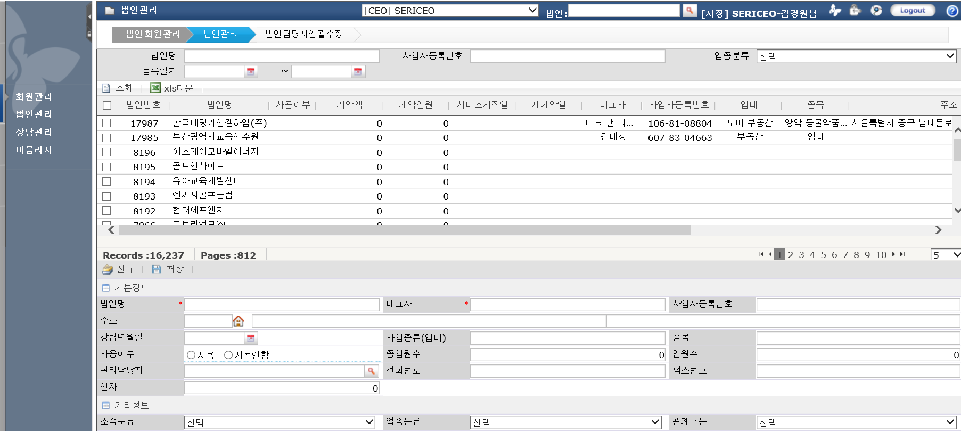
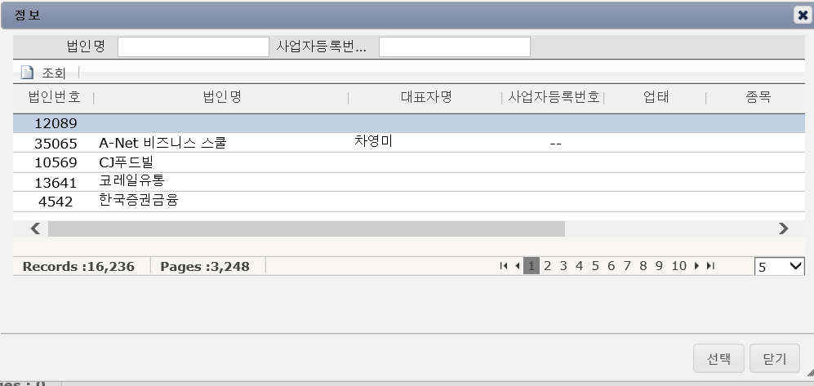
추가 - 회사관리
회사관리(구 법인관리)
- 기존 “법인”,”회사”로 구분한 것을 “회사＂로 통일함
- 기존 “법인“ 데이터를 “회사”로 변경
[1] 네이밍 변경
법인 > 회사
[2] 신규 [회사] 등록 시
회사 정보는 검색, 선택하여 인풋
[3] 회사 정보 상세 팝업=MIS 연동
MIS “매출처“ 정보를 연계하여
넣을 수 있도록 함
직접 정보를 수정하여 저장할 수 있음
[4] MIS 매출처 정보 없는 회사
MIS 정보에 없는 회사인 경우
회사명 직접 입력할 수 있도록 함
1
2
3
SAMPLE
4
직접 입력

Slide 72
추가 - 회사관리
회사관리(구 법인관리)
검색 옵션 변경
업종 -> 종목으로 명칭 변경
회사명 |  | 사업자등록번호 |  | 종목
등록일자 |  | 고객사 담당자 |  | 영업대표
🔍
🔍
🔍
🔍

Slide 73
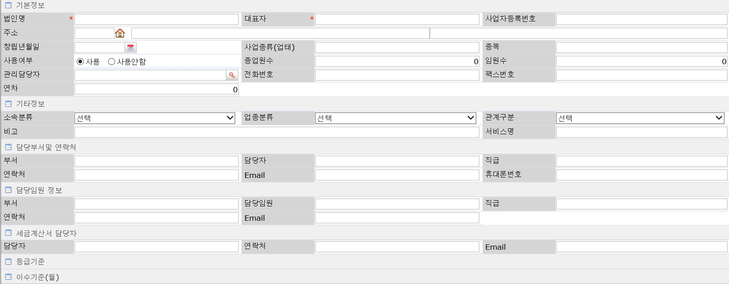
추가 - 회사관리
회사관리(구 법인관리)
신규 회사 정보 입력
[1] MIS 정보 연동
대표자, 사업자등록번호, 주소, 업태,
종복, 업종, 전화번호, 팩스, 대내/외
자동 인풋
수정 가능
※ 단, MIS에 정보가 없어서 매핑 못하고
직업 입력을 선택하면,
모든 필드 직접 입력할 수 있도록
활성화 됨
-> 기본적으로 직접
입력할 수 있는 인풋 박스
MIS 에서 연동된 데이터
자동 채워짐
-> 업종 삭제
[2] 영업대표
기본 세팅 : CRM 로그인 계정자
추가로 검색하여 선택, 입력할 수 있음
[3] 사용여부 - 연차
기존 프로세스 유지
[4] 고객사 담당자
해당 회사(고객사)의 담당자 정보 입력
복수로 등록할 수 있음 (+ 담당자 추가)
[고객사 기본정보]
1
회사명 |  | 대표자 |  | 사업자등록번호
주소
업태 |  | 종목 |  | 대내/외
전화번호 |  | 팩스번호
영업대표 |  | 사용여부 | ● 사용 ○ 사용안함 | 연차
🔍
2
홍길동 🔍
3
4
[고객사 담당자 정보]
+ 담당자 추가
이름 |  | 직급 |  | 부서
연락처 |  | 이메일 |  | 휴대폰
[고객사 담당임원 정보]
이름 |  | 직급 |  | 부서
연락처 |  | 이메일 |  | 휴대폰
[고객사 세금계산서 담당자 정보]
이름 |  | 연락처 |  | 이메일

Slide 74
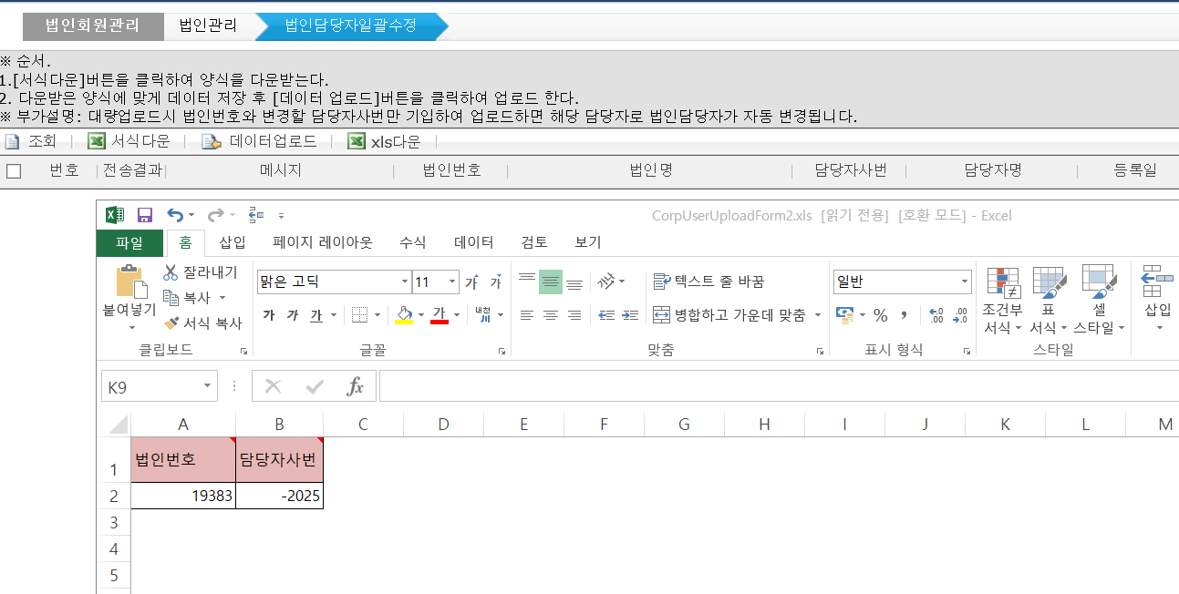
추가 - 회사관리
회사관리(구 법인관리)
기존 “법인담당자”는 “영업대표＂로 일괄 변경
서식 내 네이밍(필드 항목, 메모 등 전체) 모두 반영해 주세요.
회사번호

Slide 75
추가 - 회사관리
회사관리(구 법인관리)
고객사 담당자 관리 메뉴 신설
개인/법인고객 공통으로
- 회원 정보 > 비서
- 회사 정보 > 고객사 담당자, 세금계산서 담당자
한번에 조회하고, 커뮤니케이션할 수
있는 기능
[1] 검색옵션
[1-1] 그룹 검색
그룹관리에서 생성한 그룹명을 검색하여
입력함
(해당 그룹에 등록된 복수 회사의 담당자를
일괄 조회함)
[2] 조회 결과 리스트
회사, 담당자를 클릭하면 하단에
해당 회사의 등록 정보가 나타남
[3] 담당자 컨택
개별 혹은 전체 선택하여
커뮤니케이션 진행
[4] 구분(담당자 구분/ 선택)
전체
고객사 담당자 (회사정보)
세금계산서 담당자 (회사정보)
비서 (회원정보)
1
고객사 담당자 관리
4
회사명 |  | 사업자등록번호 |  | 구분
그룹검색 |  | 영업대표
🔍
🔍
V
1-1
전체
고객사 담당자
세금계산서 담당자
비서
🔍
🔍
🔍
조회
컨택 채널 ▼
3
2
□ 회사 구분 담당자 차수 그룹 계약시작일 계약종료일 서비스시작일 서비스종료일 영업대표
(하단 : 회사 상세정보=회사관리에서 등록한 정보)

Slide 76
CRM_06_001-011, 021-022
[수정사항] 24.3.29
이용현황 추가
이용현황
현황 > 이용현황
<데이터 기준> ※ main 과 동일
[1] 접속자수
해당 월 1회 이상 로그인한 유료회원수
[2] 접속률(%)
[1] 접속자수 / 유료회원*100
[3] 동영상 시청자수
해당 월 동영상 1편 이상 학습한 유료회원수
클릭 시 시청자 상세 조회 화면 팝업
[4] 동영상시청률(%)
[3] 동영상시청자수 / [1] 접속자수*100
[5] 전체조회수
[3] 동영상시청자가 조회한 콘텐츠수(중복포함)
[6] 1인당 조회수
5] 전체조회수 (나누기) [3] 동영상 시청자수
[7] 전체 이용시간(분)
[3] 동영상시청자의 전체 이용시간(중복포함)
[8] 1인당 이용시간(분)
[7] 전체 이용시간 (나누기) [3] 동영상 시청자수
요약 회원별 이용현황 이용현황 집계 이용현황 교차 집계 상세 시청내역 서비스 참여현황 클래스 참여현황
YYYY V
조회
다운로드
모든 데이터는 해당월의 <유료&사용여부 Y> 회원 기준입니다.
구분 | 1월 | 2월 | 3월 | 4월 | 5월 | 6월 | 7월 | 8월 | 9월 | 10월 | 11월 | 12월 | 합계 | 평균
유료회원수 | 00,000 |  |  |  |  |  |  |  |  |  |  |  | -
접속자수
(접속률)
동영상시청자수
(시청률)
전체 조회수
(1인당)
전체 이용시간(분)
(1인당)
(하단 : 상단에서 선택된 연도의 월별 데이터 추이를 그래프로 표현)
[회원 현황]
월별 회원수 + 접속자수 + 동영상 시청자수
(하단 : 상단에서 선택된 연도의 월별 데이터 추이를 그래프로 표현)
[이용현황]
월별 전체 조회수 + 전체 이용시간

Slide 77
CRM_06_001-011, 021-022
[수정사항] 24.3.29
이용현황 추가
이용현황
현황 > 이용현황
<데이터 기준> ※ main 과 동일
[1] 회원구분
CEO 회원 구분값별로 선택해서 조회할 수 있음
(미선택 시 전체회원)
[2] 사용여부
사용중, 탈퇴, 전체 중 선택할 수 있음
(미선택 시 전체회원)
사용여부 N을 선택하는 경우
데이터 제어 필요함
(탈퇴 회원의 개인 정보는 삭제되므로)
남겨진 값으로만 안내함
[3] 그룹
“그룹”으로 매핑된 단위별로 조회할 수 있음
[4] 영업대표
조회하는 영업대표의 담당으로 등록된
회원 전체를 조회할 수 있음
[5] 이용일수
조회 기간의 마지막 날짜에서
해당회원의 계약 시작일을 뺀 날짜
[6] 로그인일수
조회한 기간 동안의 로그인 일수
[7] 도서신청
권수로 표기 (윌라/밀리 신청자는 5권으로 계산)
[8] 인사이트 포럼
포럼 참여 횟수 표기(단, 온/오프 구분)
온/오프를 구분하지 못한 기존 데이터는
오프로 표기
[9] 선호 카테고리&프로그램
조회수 기준
[10] 다운로드 데이터
다운로드 시 상세 개인정보 추가
퍼비션 정보 추가
(가독성 고려하여, 최적화된 포맷으로
다운로드 되도록 포맷 디자인 필요)
요약 회원별 이용현황 이용현황 집계 이용현황 교차 집계 상세 시청내역 서비스 참여현황 클래스 참여현황
~
1
2
조회 기간 |  | 회원구분 |  | 사용여부
회사 |  | 아이디 |  | 이름
그룹 |  | 영업대표
YYYYMMDD
YYYYMMDD
V
V
V
🔍
3
🔍
4
🔍
조회
데이터 기준 : 집계, 카테고리 > 기타 : 포럼, 세시레터 등 학습시간이 누적되는 비 콘텐츠형 서비스 이용 시간
다운로드
5
6
7
8
9
No. | 회원 구분 | 사용여부 | 아이디 | 이름 | 이용일수 | 로그인 일수 | 도서신청 | 인사이트 포럼 |  |  | 합계 |  | PC |  | 모바일 |  | TV앱 |  | 선호 카테고리 | 개인선호 프로그램 |  |  | 카테고리별 학습시간(분)
 |  |  |  |  |  |  |  | 합계 | 온라인 | 오프라인 | 시청수 | 시간(분) | 시청수 | 시간(분) | 시청수 | 시간(분) | 시청수 | 시간(분) |  | Best1 | Best2 | Best3 | 리더십∙피플 | 경영∙전략 | 경제∙트렌드 | 인문∙라이프 | 특집 | 기타
 | 법인-정회원 | Y
조회 데이터
No. | 회원 구분 | 사용여부 | 아이디 | 이름 | 회사 | 부서 | 직위 | 핸드폰 | 이메일 | 계약시작일 | 계약종료일 | 서비스시작일 | 서비스종료일 | 이용일수 | 로그인 일수 | 도서신청 | 인사이트 포럼 |  |  | 합계 |  | PC |  | 모바일 |  | TV앱 |  | 선호 카테고리 | 개인선호 프로그램 |  |  | 카테고리별 학습시간(분) |  |  |  |  |  | 접촉거부 |  | 광고수신
 |  |  |  |  |  |  |  |  |  |  |  |  |  |  |  |  | 합계 | 온라인 | 오프라인 | 시청수 | 시간(분) | 시청수 | 시간(분) | 시청수 | 시간(분) | 시청수 | 시간(분) |  | Best1 | Best2 | Best3 | 리더십∙피플 | 경영∙전략 | 경제∙트렌드 | 인문∙라이프 | 특집 | 기타 | 이메일 | 휴대폰
 | 법인-정회원 | Y
10
다운로드 데이터

Slide 78
CRM_06_001-011, 021-022
[수정사항] 24.3.29
이용현황 추가
이용현황
현황 > 이용현황
[1] 기준구분
(각 항목별 구분값은 CRM 데이터에 의해 리스트업됨)
(단 기준을 새로 만드는 항목은 아래 정의된
값으로 구분하여 표기함)
-회원구분 : 법인-정회원, 법인-매거진 ….
(유료, 무료 모두 표기)
-연령 : 40대 미만, 40대, 50대, 60대, 70대, 연령미상
-성별 : 남, 여
-연차 :
-업종 :
-업태:
-대내외 : 대내, 대외
-직위 :
-지역 :
-디바이스 : PC, Mobile, 안드로이드 앱, iOS앱,
모바일웹, TV앱
-오프참여 : 10회 이상, 6~9회, 2~5회, 1회, 0회
-회원수 : 100명 이상, 60~99명, 20~59명, 10~19명,
2~9명, 1명
-카테고리 :
-프로그램 :
-콘텐츠 :
-시간대별 : 00~03시, 03~06시, 06~09시, 09~12시,
12~15시, 15~18시, 18~21시, 21~24시
-요일별 :
-일별 :
-관심사 :
※ 기준은 최대 3개까지 선택 가능
데이터 합산이 아니라,
조회되는 집계 표 하단에 구분하여
표기함
요약 회원별 이용현황 이용현황 집계 이용현황 교차 집계 상세 시청내역 서비스 참여현황 클래스 참여현황
~
조회 기간 |  | 회원구분 |  | 사용여부
기준 구분1 |  | 기준 구분 2 |  | 기준 구분 3
회사 |  | 그룹 |  | 영업대표
YYYYMMDD
YYYYMMDD
V
V
V
1
V
V
V
🔍
🔍
🔍
조회
다운로드
데이터 기준 : 집계
No. | 구분 | 회원수 | 접속자수 | 동영상시청자수 | 인사이트포럼 참여자수 | 합계 |  | PC |  | 모바일 |  | TV앱 |  | 선호 카테고리 | 선호 프로그램 |  |  | 선호 콘텐츠 |  |  | 카테고리별 학습시간(분)
 |  |  |  |  |  | 시청수 | 시간(분) | 시청수 | 시간(분) | 시청수 | 시간(분) | 시청수 | 시간(분) |  | Best1 | Best2 | Best3 | Best1 | Best2 | Best3 | 리더십∙피플 | 경영∙전략 | 경제∙트렌드 | 인문∙라이프 | 특집 | 라이브러리 | 기타
 | 상세1 | 000
 | 상세2
 | 상세3

Slide 79
CRM_06_001-011, 021-022
[수정사항] 24.3.29
이용현황 추가
이용현황
현황 > 이용현황
[1] 기준구분
(각 항목별 구분값은 CRM 데이터에 의해 리스트업됨)
(단 기준을 새로 만드는 항목은 아래 정의된
값으로 구분하여 표기함)
각 기준은 교차하지 않고 1개 기준만으로도
데이터를 볼 수 있어야 함
-회원구분 : 법인-정회원, 법인-매거진 ….
(유료, 무료 모두 표기)
-연령 : 40대 미만, 40대, 50대, 60대, 70대, 연령미상
-성별 : 남, 여
-연차 :
-업종 :
-업태:
-대내외 : 대내, 대외
-직위 :
-지역 :
-디바이스 : PC, Mobile, 안드로이드 앱, iOS앱,
모바일웹, TV앱
-오프참여 : 10회 이상, 6~9회, 2~5회, 1회, 0회
-회원수 : 100명 이상, 60~99명, 20~59명, 10~19명,
2~9명, 1명
-카테고리 :
-프로그램 :
-콘텐츠 :
-시간대별 : 00~03시, 03~06시, 06~09시, 09~12시,
12~15시, 15~18시, 18~21시, 21~24시
-요일별 :
-일별 :
-관심사 :
[2] 데이터
회원수
접속자수
동영상시청자수
전체조회수
전체이용시간(분)
인사이트 포럼 참석자수
회사수
선호 프로그램 (3개씩)
선호 콘텐츠 (3개씩)
각 데이터를 조회 후 값 클릭 시
상세 내역 팝업 실행 (선호 프로그램, 콘텐츠는
상세 필요 없음)
(사람수 : 사람 리스트(퍼미션 정보 필요)
조회수, 시간 : 시청 내역
회사수 : 회사 리스트)
요약 회원별 이용현황 이용현황 집계 이용현황 교차 집계 상세 시청내역 서비스 참여현황 클래스 참여현황
~
조회 기간 |  | 회원구분 |  | 사용여부
기준 1 (세로 구분) |  | 기준 2 (가로 구분) |  | 조회 데이터
회사 |  | 그룹 |  | 영업대표
YYYYMMDD
YYYYMMDD
V
V
V
1
V
V
V
🔍
🔍
🔍
조회
데이터 기준 : 집계 / 상세 항목이 많은 기준은 [기준 구분 1]로 설정해야
다운로드
구분 | 기준2 - 상세1 | 기준2 – 상세2 | 기준2 – 상세3 | 기준2 – 상세4 | 기준2 – 상세5 | 기준2 – 상세6 | 합계
기준1 – 상세1 | OOOO
기준1 - 상세2
기준1 – 상세3
합계
조회 데이터
다운로드
No. | 회원 구분 | 사용여부 | 아이디 | 이름 | 회사 | 부서 | 직위 | 핸드폰 | 이메일 | 계약시작일 | 계약종료일 | 서비스시작일 | 서비스종료일 | 접촉거부 |  | 광고수신
 |  |  |  |  |  |  |  |  |  |  |  |  |  | 이메일 | 휴대폰
Total 000 Page 000
◀ 1 2 3 4 5 6 7 8 9 10 ▶
50 V
닫기

Slide 80
CRM_06_001-011, 021-029
[수정사항] 24.3.29
이용현황 추가
이용현황
현황 > 이용현황
[1] 카테고리
요약 회원별 이용현황 이용현황 집계 이용현황 교차 집계 상세 시청내역 서비스 참여현황 클래스 참여현황
리더십∙피플 | 경영∙전략 | 경제∙트렌드 | 인문∙라이프 | 특집 | 기타
~
조회 기간 |  | 회원구분 |  | 사용여부
카테고리 |  | 프로그램명 |  | 콘텐츠명
회사 |  | 회원 |  | 영업대표
YYYYMMDD
YYYYMMDD
V
V
V
1
V
🔍
🔍
🔍
2
V
🔍
카테고리, 프로그램, 콘텐츠 지정 없이
검색하면 기간 내 전체 시청 내역
조회됨
조회
데이터 기준 : 집계
다운로드
3
[2] 회원
드롭박스 구성 : 아이디, 이름
[3] 콘텐츠별 서비스 참여 내역
해당 콘텐츠에
평점을 몇 점 줬는지
의견을 몇 개 썼는지
보관 유 무
공유는 몇 번 했는지
No. | 회원 구분 | 사용여부 | 아이디 | 이름 | 시청일시 | 카테고리 | 중분류 | 프로그램 | 콘텐츠 | 학습시간(분) | 디바이스 | 완청률 | 평점 | 의견 | 보관 | 공유
 | 법인-정회원 | Y |  |  |  |  |  |  |  |  |  |  | 5 | 1 | Y | 0
 |  |  |  |  |  |  |  |  |  |  |  |  | 4 | 0 | N | 1
조회 데이터
No. | 회원 구분 | 사용여부 | 아이디 | 이름 | 회사 | 부서 | 직위 | 핸드폰 | 이메일 | 계약시작일 | 계약종료일 | 서비스시작일 | 서비스종료일 | 시청일시 | 카테고리 | 중분류 | 프로그램 | 콘텐츠 | 학습시간(분) | 디바이스 | 완청률 | MENUCODE | REGSEQ | 제공일 | 방영시간(분) | 평점 | 의견 | 보관 | 공유
 | 법인-정회원 | Y
다운로드 데이터

Slide 81
CRM_06_026-028
[수정사항] 24.3.29
이용현황 추가
이용현황
현황 > 이용현황
[1] 콘텐츠 서비스 참여 현황
각 데이터는 참여수(=등록, 구독)로 표기하며
다운로드 시 회원 상세정보를 포힘힘
[2] 상세 데이터 조회
각 수(참여=등록=구독)를 클릭하면
상세 내역 리스트가
팝업으로 실행됨
(팝업에서 리스트를 확인하고, 다운로드할 수
있음)
[2] 상세 조회 데이터의 마지막 열 <내용>은
아래와 같이 구분하여 표기함
평점 : 해당 콘텐츠에 등록한 평점
의견 : 해당 콘텐츠에 등록한 의견
보관 : (내용 비어도 무방)
공유 : 해당 콘텐츠를 공유한 방법
요약 회원별 이용현황 이용현황 집계 이용현황 교차 집계 상세 시청내역 서비스 참여현황 클래스 참여현황
~
조회 기간 |  | 회원구분 |  | 사용여부
회사 |  | 회원 |  | 영업대표
그룹
YYYYMMDD
YYYYMMDD
V
V
V
🔍
V
🔍
🔍
조회
데이터 기준 : 집계
1
다운로드
No. | 회원 구분 | 사용여부 | 아이디 | 이름 | 콘텐츠 |  |  |  | 구독 |  |  | 관심사
 |  |  |  |  | 평점 | 의견 | 보관 | 공유 | 프로그램 | 강연자 | 키워드
 | 법인-정회원 | Y |  |  | 00 | 00 | 00
3
4
5
6
조회 데이터
2
No. | 회원 구분 | 사용여부 | 아이디 | 이름 | 회사 | 부서 | 직위 | 핸드폰 | 이메일 | 계약시작일 | 계약종료일 | 서비스시작일 | 서비스종료일 | 시청일시 | 카테고리 | 중분류 | 프로그램 | 콘텐츠 | 학습시간(분) | 디바이스 | 완청률 | MENUCODE | REGSEQ | 제공일 | 방영시간(분) | 콘텐츠 |  |  |  | 구독 |  |  | 관심사
 |  |  |  |  |  |  |  |  |  |  |  |  |  |  |  |  |  |  |  |  |  |  |  |  |  | 평점 | 의견 | 보관 | 공유 | 프로그램 | 강연자 | 키워드
 | 법인-정회원 | Y
다운로드 데이터
1
No. | 회원 구분 | 사용여부 | 아이디 | 이름 | 참여일시 | 카테고리 | 프로그램 | 콘텐츠 | 내용
 | 법인-정회원 | Y
No. | 회원 구분 | 사용여부 | 아이디 | 이름 | 구독일시 | 프로그램명
 | 법인-정회원 | Y
No. | 회원 구분 | 사용여부 | 아이디 | 이름 | 구독일시 | 강연자명
 | 법인-정회원 | Y
No. | 회원 구분 | 사용여부 | 아이디 | 이름 | 구독일시 | 키워드명
 | 법인-정회원 | Y
No. | 회원 구분 | 사용여부 | 아이디 | 이름 | 등록일시 | 관심사
 | 법인-정회원 | Y
2
상세 조회 데이터
상세 조회 데이터
상세 조회 데이터
상세 조회 데이터
상세 조회 데이터
3
4
5
6

Slide 82
CRM_06_029
[수정사항] 24.3.29
이용현황 추가
이용현황
현황 > 이용현황
[1] 카테고리 + 클래스
요약 회원별 이용현황 이용현황 집계 이용현황 교차 집계 상세 시청내역 서비스 참여현황 클래스 참여현황
강연형 | 인사이트 포럼
 | 경제 컨퍼런스
 | 리더의 격
 | 미래산업 최고위
 | 이슈특강
토론형 | 북클럽
 | 다빈치
 | 이슈특강
체험형 | 리더의 글쓰기
 | 리더의 말하기
 | 테크 마스터
 | 건축 마스터
 | 보고서 마스터
 | 골프 마스터
투어형 | 만권만리
 | 테크로드
 | 이슈특강
~
조회 기간 |  | 회원구분 |  | 사용여부
카테고리 |  | 클래스명
회사 |  | 회원 |  | 영업대표
YYYYMMDD
YYYYMMDD
V
V
V
1
V
V
🔍
🔍
V
🔍
조회
데이터 기준 : 집계
다운로드
2
No. | 회원 구분 | 사용여부 | 아이디 | 이름 | 클래스 시작일 | 카테고리 | 클래스명 | 콘텐츠명 | 신청여부 | 참여여부 | 학습시간(분)
 | 법인-정회원 | Y
조회 데이터
카테고리 값 선택 후
하위 클래스 선택 없이 조회하면
해당 카테고리의 모든 클래스 참여 결과 안내
(카테고리 선택 없이 조회하면
모든 클래스 참여 결과 안내)
[2] 콘텐츠명
어드민에 등록된 제목(=콘텐츠명)
[3] 비회원 처리
SERICEO 아이디가 없는 회원 처리 방법
1안. 아이디 없이 이름만 표기
2안. 임의 난수 생성해서 부여
3안. 임시 아이디 무조건 부여
1안 우선 검토 후
불가능 시 2안, 3안 순으로 적용
No. | 회원 구분 | 사용여부 | 아이디 | 이름 | 회사 | 부서 | 직위 | 핸드폰 | 이메일 | 계약시작일 | 계약종료일 | 서비스시작일 | 서비스종료일 | 카테고리 | 클래스명 | 콘텐츠명 | 신청여부 | 참여여부 | 학습시간(분) | 접촉거부 |  | 광고수신
 |  |  |  |  |  |  |  |  |  |  |  |  |  |  |  |  |  |  |  | 이메일 | 휴대폰
 | 법인-정회원 | Y
다운로드 데이터

Slide 83
CRM_07_001~006
커뮤니케이션 > 회원 조회 선택 후 발송/ 작업물 등록, 수정, 삭제
[1] 상세 정보 조회
목록에서 제목 클릭 시
하단에 상세 등록 정보 안내
[2] 템플릿 발송 이력
해당 템플릿의 발송 이력 조회
가망고객관리
커뮤니케이션 관리
채널 |  | 영업대표 |  | 사용여부
마케팅 여부
V
홍길동 🔍
V
V
조회
□ 채널 제목 발신자 발신자 이메일 마케팅 여부 사용여부
1
Total 00000 Page 0
신규
저장
채널 |  | 사용여부 | ■ 사용 □ 미사용
제목 |  | 발신자
발신 전화번호 |  | 발신 이메일
마케팅 여부 | ■ 마케팅용 □ 해당없음 | 영업대표 | 홍길동
템플릿
이메일 V
SERICEO 재계약을 안내해 드립니다.
홍길동
sericeo@serceo.com
Html 찾아보기
직접입력
※ html 템플릿은 <이메일> 채널에만 등록 가능합니다.
$미리보기 제공$
발송이력
발송일 회원구분 아이디 이름 회사명 영업대표

Slide 84
As-Is |  | To-Be
구분1 | 구분2 | 구분1 | 구분2 | 구분3 | 대내/외 | 매출구분 | 서비스권한
정회원 | 그룹사 | 유료회원 | 법인 | 정회원 | 대내 | 실매출
정회원 | 그룹외사 | 유료회원 | 법인 | 정회원 | 대외 | 실매출
정회원 | 개인 | 유료회원 | 개인 | 정회원 | 대외 | 실매출
정회원 | 법인VIP | 유료회원 | 법인 | 프리미엄 | 대외 | 실매출 |  | 향후 별도 운영 안 함(삭제)
정회원 | 리움멤버십 | 유료회원 | 개인 | 리움 | 대외 | 실매출
정회원 | 그룹사(온) | 유료회원 | 법인 | 온라인 | 대내 | 실매출
정회원 | 그룹외사(온) | 유료회원 | 법인 | 온라인 | 대외 | 실매출
정회원 | 개인(온) | 유료회원 | 개인 | 온라인 | 대외 | 실매출
정회원 | 법인VIP(온) | 유료회원 | 법인 | 온라인 | 대외 | 실매출 |  | 향후 별도 운영 안 함(삭제)
정회원 | 그룹사(온M) | 유료회원 | 법인 | 매거진 | 대내 | 실매출
정회원 | 그룹외사(온M) | 유료회원 | 법인 | 매거진 | 대외 | 실매출
정회원 | 개인(온M) | 유료회원 | 개인 | 매거진 | 대외 | 실매출
정회원 | 법인VIP(온M) | 유료회원 | 법인 | 매거진 | 대외 | 실매출 |  | 향후 별도 운영 안 함(삭제)
정회원 | 프리미엄 | 유료회원 | 개인 | 프리미엄 | 대외 | 실매출
정회원 | BPO | 유료회원 | 법인 | 정회원 | 대외 | 배분매출
정회원 | BPO(온) | 유료회원 | 법인 | 온라인 | 대외 | 배분매출
정회원 | 월회원 | 유료회원 | 법인 | 월회원 | 대외 | 실매출 |  | To-Be 월회원 추가
정회원 | 가족회원 |  |  |  |  |  |  | 향후 별도 운영 안 함(삭제)
임시회원 | 서비스ID | 무료회원 | 캠페인 | 장기체험 | 대외
임시회원 | VIP | 무료 회원 | 캠페인 | VIP | 대외
임시회원 | 모니터용 | 무료 회원 | 모니터링 | 법인담당자 | 대외
임시회원 | 임직원 | 무료 회원 | 임직원 | 일반임직원 | 대내
임시회원 | 콘텐츠제공 | 무료 회원 | 모니터링 | 출연진 | 대외
임시회원 | 캠페인 회원 | 무료 회원 | 캠페인 | 장기체험 | 대외
임시회원 | 운영자 | 무료 회원 | 임직원 | 운영자 | 대내
임시회원 | 2주체험 | 무료 회원 | 캠페인 | 2주체험 | 대외 |  |  | * 모든 체험, 캠페인은 2주로 통일
임시회원 | SERI출연자 | 무료 회원 | 모니터링 | 출연진 | 대내
대기회원 | 대기회원 |  |  |  |  |  |  | 향후 별도 운영 안 함(삭제)

Slide 85
전체회원
- 대내/대외 : 자동입력
- 실매출/배분매출 : [실매출] 기본 선택값
유료회원
무료회원
계약 구분
신규 | 신규
 | 신규(돌신)
재계약 | 신규교체
 | 재가입
 | 재가입교체
 | 재가입(돌재)
탈퇴 | 서비스종료
- | 교체탈퇴
법인-정회원
캠페인-검토용
법인-온라인
캠페인-VIP
법인-매거진
캠페인-VIP(온)
법인-월회원
법인-프리미엄
캠페인-오프라인
* 교체탈퇴는 탈퇴 회원수에 포함되지 않습니다.
개인-정회원
캠페인-2주체험
개인-온라인
모니터링-법인담당자
개인-매거진
모니터링-출연진
개인-월회원
개인-리움
임직원-운영자
개인-프리미엄
임직원-일반

Slide 86
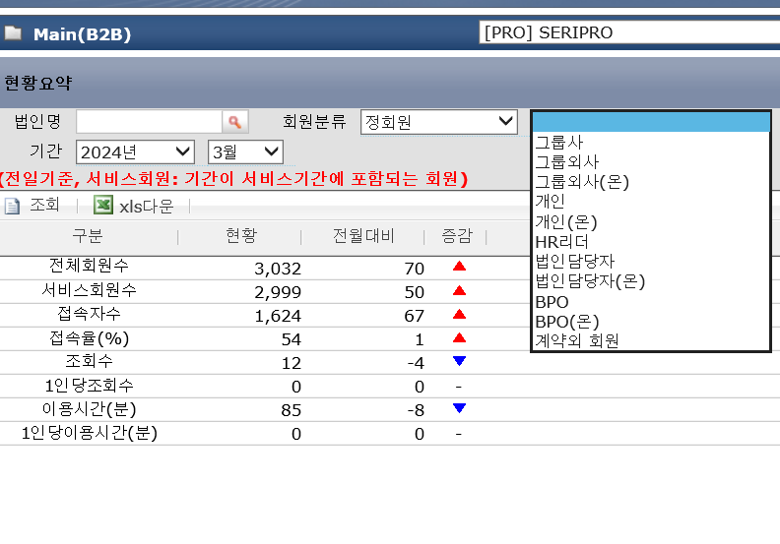
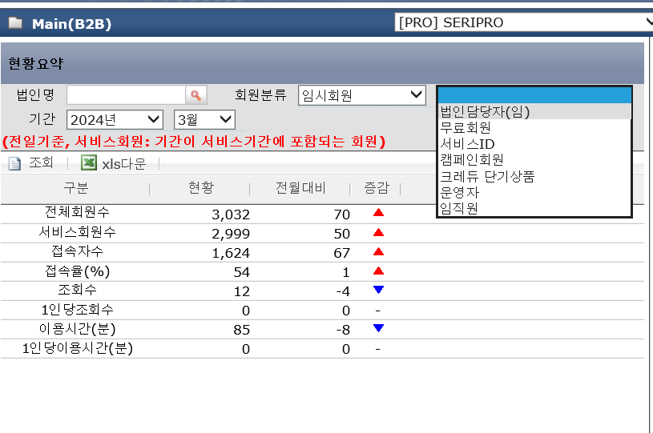
[수정사항] 24.3.29
SERIPro 회원구분값 수정(CEO 기준으로 변경)
As-Is |  | To-Be
정회원 | 그룹사 | 유료회원 | 법인-정회원
정회원 | 그룹외사 | 유료회원 | 법인-정회원
정회원 | 그룹외사(온) | 유료회원 | 법인-온라인
정회원 | 개인 | 유료회원 | 개인-정회원
정회원 | 개인(온) | 유료회원 | 개인-온라인
정회원 | HR리더 | (삭제)
정회원 | 법인담당자 | (삭제)
정회원 | 법인담당자(온) | (삭제)
정회원 | BPO | 유료회원 | 법인-정회원
정회원 | BPO(온) | 유료회원 | 법인-온라인
정회원 | 계약외 회원 | (삭제)
임시회원 | 법인담당자(임) | 무료회원 | 모니터링-법인담당자
임시회원 | 무료회원 | 무료회원 | 수요레터회원
임시회원 | 서비스ID | 무료회원 | 모니터링-출연진
임시회원 | 캠페인회원 | 무료회원 | 캠페인-검토용
임시회원 | 크레듀 단기상품 | (삭제)
임시회원 | 운영자 | 무료회원 | 임직원-운영자
임시회원 | 임직원 | 무료회원 | 임직원-일반

